Slide 1


Notes:
แชร์ประสบการณ์ในการเรียนบน DataCamp
สรุปประสบการณ์ในการใช้งาน:
ถือว่าทำได้ดี เรียนสนุก กระตุ้นให้พยายาทำให้สำเร็จด้วย gamification อยากเรียนต่อเนื่อง ราคาไม่แพง มีความหลากหลายและตรงประเด็นที่ต้องการเรียนรู้
แต่ก็จะมีเฉพาะภาษาอังกฤษเท่านั้น เค้าพยายามพาเราไปสุดทางคือ เอาความรู้ไปทำงานเลย หากสอบผ่านทั้งหมดก็จะมีส่วนที่ช่วยในการหางานด้วย อันนี้จะเป็น exclusive เฉพาะผู้ที่ผ่านเท่านั้น (ผมยังอยู่ระหว่างการสอบ จึงไม่รู้ว่าด้านในนั้นเป็นอย่างไรนะครับ)
บทวิเคราะห์:
เป็นแพลตฟอร์มการเรียน data science แบบ online มีให้เรียนทั้ง pc และ mobile เพื่อตอบโจทย์ผู้ที่ต้องการใช้ความรู้แขนงนี้ โดยมีกลุ่มเป้าหมายเป็นผู้ที่ต้องการทำงานโดยเฉพาะ และ บริษัทที่ต้องการพัฒนาพนักงาน จะมีระบบเฉพาะให้ โดยเป็นการเรียนระบบปิด ที่บริษัทจะกำหนดได้ว่าให้พนักงานเรียนเรื่องอะไร วัดผลได้ชัดเจนแบบ realtime ผ่าน dashboard
โดยมีโครงสร้างการเรียนแบบ “เรียน > ฝึก > ทำโปรเจ็ค > สอบ" วนเป็นวงกลม เพื่อพัฒนาศักยภาพจนกว่าจะทำสำเร็จ
เรียน:
เนื้อหาถูกแบ่งออกเป็นส่วนเล็กๆ โครงเสร้างเป็นลักษณะผสม ดังนี้:
“VDO สั้นๆ > เขียนโค๊ดและรัน” (รันบนแพลตฟอร์มได้เลย ไม่ต้องลงโปรแกรมอะไร)
เมื่อเรียนผ่านแล้วจะได้ค่า EXP มาสะสมเป็นค่าประสบการณ์ ใช้ gamification มาช่วยกระตุ้นให้เรียนต่อเนื่อง จากการสะสมความสำเร็จย่อยๆ
ฝึกฝน:
แบ่งเป็นหัวข้อย่อยของวิชา ภายใน 1 รอบการฝึกประกอบด้วยคำถาม 5 ข้อ เป็นคำถามแบบตัวเลือก เมื่อทำ 5 ข้อผ่านแล้วจะได้ EXP และสามารถเลือก
ฝึกต่อได้ โดยที่ความยากจะค่อยๆเพิ่มขึ้น
โปรเจ็ค:
มีหลากหลายหัวข้อให้เลือกทำได้ โดยแบ่งเป็น 2 รูปแบบ ได้แก่:
1 แบบมีไกด์ไลน์ - มีระดับความยากกว่าในการเรียนและฝึก จะมีโค๊ดบางส่วนเริ่มมาเล็กน้อย เมื่อติดจะมีส่วนเล็กๆให้กด hint ได้
2 แบบไม่มีไกด์ไลน์ - มีระดับความยากกว่าแบบที่ 1 โดยจะเริ่มมาให้แค่คำอธิบาย objective เท่านั้น และไม่สามารถกด hint ได้
สอบ:
แบ่งเป็นรายวิชาต่างๆ ชุดข้อสอบมีสองรูปแบบได้แก่:
1 เติมคำในช่องว่าง
2 ตัวเลือก
ชุดคำถามจะปรับเปลี่ยนอัตโนมัติตามความสามารถผู้สอบ
เมื่อสอบเสร็จแล้วจะแสดงผลการสอบสองรูปแบบ ได้แก่:
1 User vs Distribution:
แสดงให้ผู้สอบรู้ว่าคะแนนที่ได้อยู่จุดไหนของผู้สอบทั้งหมด
ด้วย KDE line(ใช้งานคล้าย histogram แต่จะ smooth & simple มากกว่า)
มีการแบ่งกลุ่มช่วงคะแนนเป็น 3 กลุ่ม ได้แก่ [‘Novice’, Intermediate’, Advanced’]
มีเส้น reference line ระบุคะแนนของผู้สอบว่าอยู่จุดไหนบนการกระจายตัว
และมีคำอธิบายเล็กน้อยว่าได้ percentile เท่าไหร่
ด้วยรูปแบบ Distribution KDE line & User Score reference line chart
แกน x = ช่วงคะแนน
แกน y = จำนวนการสอบทั้ง platform
แบ่งแยกสี = กลุ่มช่วงคะแนน [‘Novice’, Intermediate’, Advanced’]
2 Progress over time:
แสดงให้ผู้สอบรู้ว่ามีพัฒนาการอย่างไรบ้าง
ด้วยรูปแบบ Simplified line chart
แกน x = วันเวลาสอบ
แกน y = คะแนน
แบ่งแยกสี = กลุ่มช่วงคะแนน [‘Novice’, Intermediate’, Advanced’]
เมื่อสอบเสร็จแล้ว สามารถเข้าไปตรวจทานข้อสอบได้ เพื่อให้รู้ว่าผิดตรงไหน และที่ถูกคืออะไร
และระบบจะบอกว่าเราทำอะไรได้ดี และยังขาดเรื่องอะไร โดยจะแนะนำวิชาที่ต้องเรียนเพิ่มเติมมาให้บนหน้าจอด้วย
ภายใน 1 สัปดาห์สามารถสอบได้วิชาละ 2 ครั้งเท่านั้น
Asdf
Asdf

Slide 2


Hello!
I am Nuttapong Butprom
I am here because I love to give presentations.
You can find me at: https://kokoabassplayer.github.io

Slide 3
Instructions for use -
เพื่อแบ่งปันประสบการณ์การใช้งาน, สรุป Feature ต่างๆ และทำความเข้าใจระบบการเรียน
และนำไปประยุกย์ในการพัฒนา learning platform ของเราต่อไป

Slide 4


Online Data Science Learning Platform Experience Sharing

Slide 5
DataCamp คืออะไร? -
เป็น Online Learning Platform สำหรับผู้ที่ต้องการทักษะด้าน Coding, Data Science, Machine learning

Slide 6
แบ่งเป็น 3 หัวข้อ
ประสบการณ์ในการใช้งาน
สรุป Feature
สรุป ข้อดี ข้อเสีย

Slide 7
ประสบการณ์ในการใช้งาน

Slide 8

ถือว่าทำได้ดี เรียนสนุก กระตุ้นให้พยายามทำให้สำเร็จด้วย gamification อยากเรียนต่อเนื่อง ราคาไม่แพง มีความหลากหลายและตรงประเด็นที่ต้องการเรียนรู้
เค้าพยายามพาเราไปสุดทางคือ เน้นลงมือ ทำโปรเจ็ค และหากสอบผ่านทั้งหมดก็จะมีส่วนที่ช่วยในการหางานด้วย
ส่วนตัวมองว่าดีมากๆ เริ่มต้นได้ง่าย สนุก ไม่แพง และพาไปจนสุดที่ได้งานสาย Data

Slide 9
สรุป Feature

Slide 10
Feature
เรียนได้ครบทุกอุปกรณ์
ได้ลงมือทำจริงทั้งขณะเรียนและทำโปรเจ็ค
สอนหลากหลายเทคโนโลยี Python, R, SQL, Tableau, PowerBi, Theory
วัดผลพร้อมแนะนำสิ่งที่ควรเรียนเพิ่มเติม
เรียนจบแล้วมีใบประกาศเล็กๆให้ภูมิใจ
ช่วยจัดหางาน

Slide 11

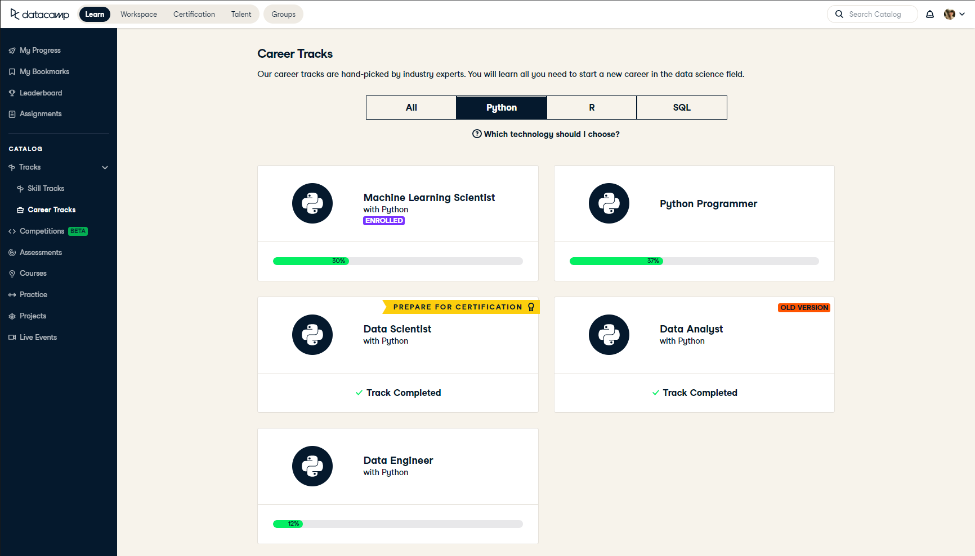
เรียนบน Desktop
ใช้ฟังชั่นการเรียนได้ครบครัน

Slide 12
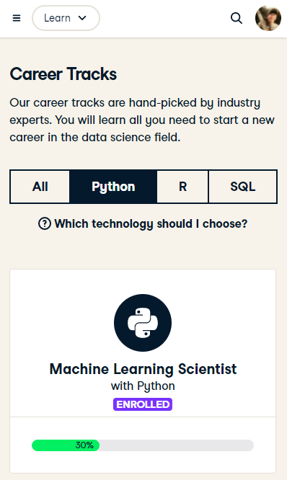
เรียนบน Mobile
เรียนและทำแบบฝึกหัด ได้ทุกที่ทุกเวลา

Slide 13
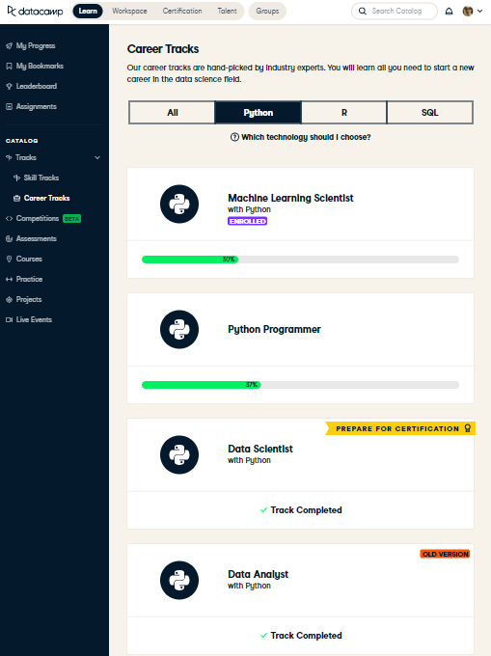
เรียนบน Tablet
เรียนและทำแบบฝึกหัด ได้ทุกที่ทุกเวลา

Slide 14
เลือกเส้นทางการเรียน
แบบ tracks แบ่งเป็น 2 แบบ
Skill Tracks - เรียนตามทักษะที่สนใจ
Career Tracks - เรียนตามอาชีพที่สนใจ
แบบ Courses
เลือกบทเรียนย่อยได้ด้วยตนเอง

Slide 15
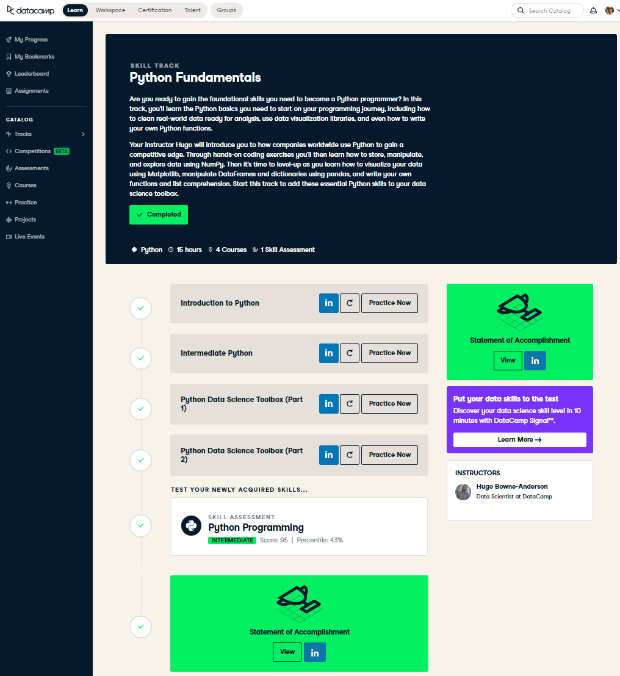
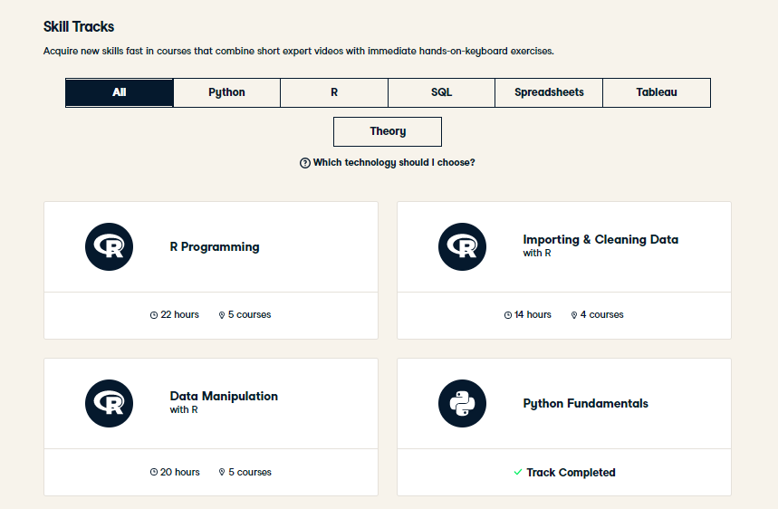
Skill Tracks
รวม Course มาเป็นเส้นทางการเรียน ครอบคลุมวิชาที่จำเป็นในทักษะที่ต้องการ
เลือกไปตามเทคโนโลยีที่ต้องการได้

Slide 16
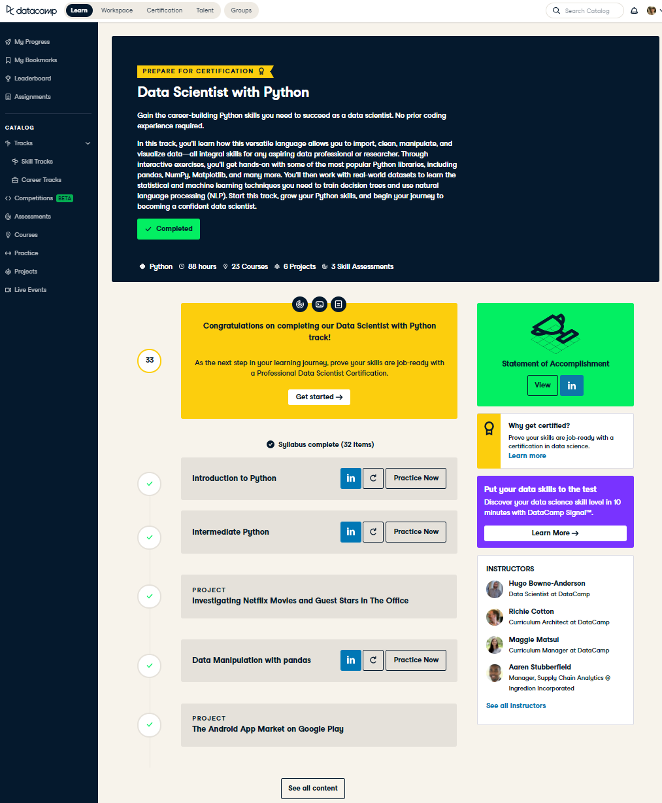
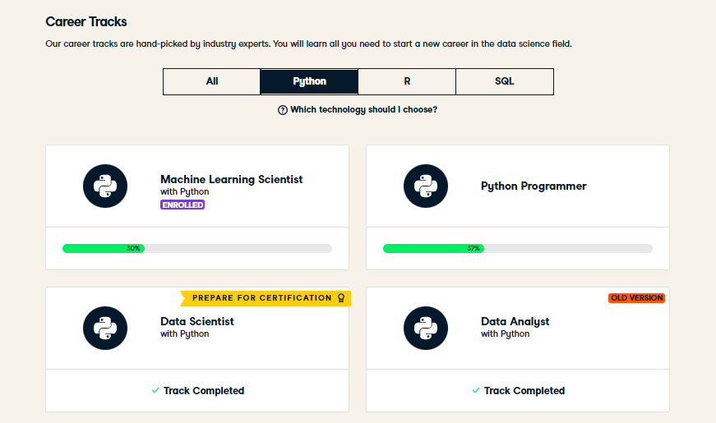
Career Tracks
รวม Course มาเป็นเส้นทางการเรียน รวมทักษะที่จำเป็นในอาชีพที่ต้องการ
เลือกไปตามเทคโนโลยีที่ต้องการได้

Slide 17
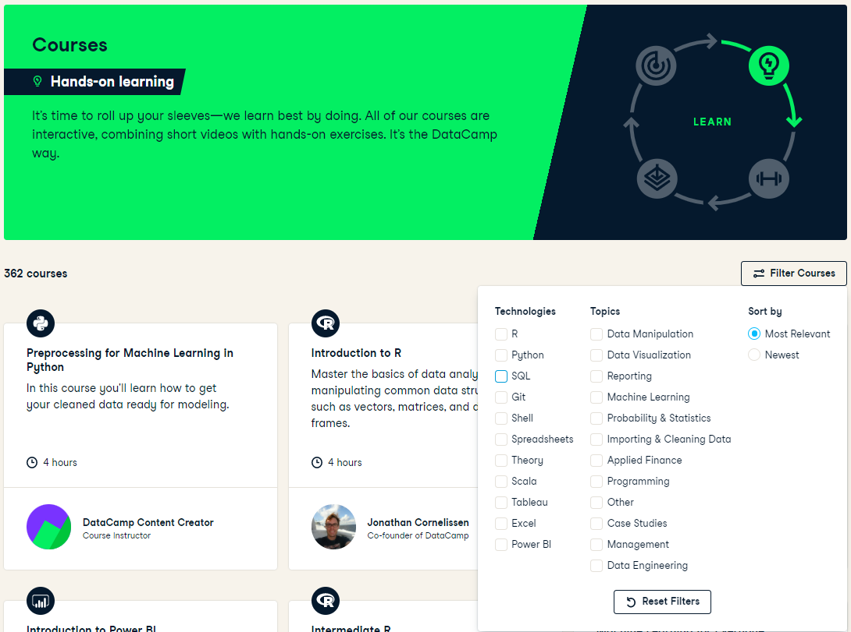
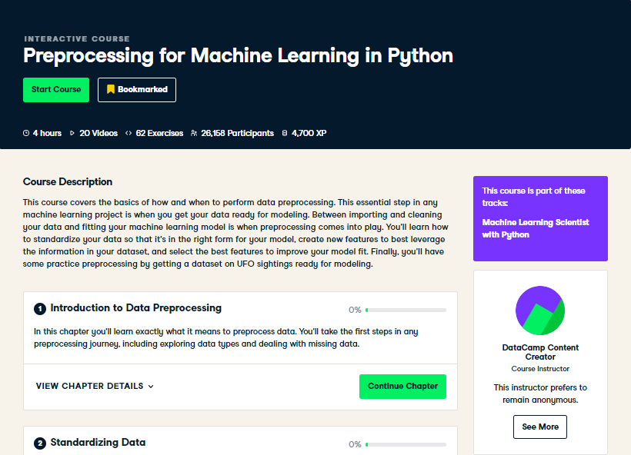
Courses
Course สั้นๆตามความสนใจ ทั้ง tech stack และ หัวข้อที่ต้องการเรียน
เข้าถึงเนื้อหาที่ต้องการได้สะดวก ด้วยฟิลเตอร์ที่ครบครัน
Bookmark เพื่อกลับมาทบทวนอย่างรวดเร็วได้

Slide 18
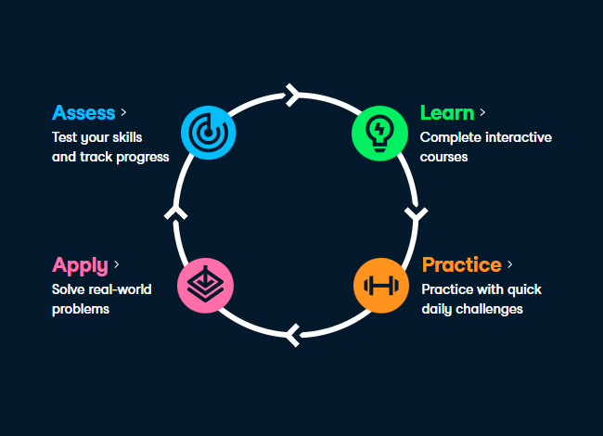
โครงสร้างการเรียน
“เรียน > ฝึกฝน > นำไปใช้ > สอบ" วนเป็นวงกลม เพื่อพัฒนาศักยภาพจนกว่าจะทำสำเร็จ เน้นลงมือทำและวัดผลได้
Notes:
เป็นแพลตฟอร์มการเรียน data science แบบ online มีให้เรียนทั้ง pc และ mobile เพื่อตอบโจทย์ผู้ที่ต้องการใช้ความรู้แขนงนี้ โดยมีกลุ่มเป้าหมายเป็นผู้ที่ต้องการทำงานโดยเฉพาะ และ บริษัทที่ต้องการพัฒนาพนักงาน จะมีระบบเฉพาะให้ โดยเป็นการเรียนระบบปิด ที่บริษัทจะกำหนดได้ว่าให้พนักงานเรียนเรื่องอะไร วัดผลได้ชัดเจนแบบ realtime ผ่าน dashboard
โดยมีโครงสร้างการเรียนแบบ “เรียน > ฝึก > ทำโปรเจ็ค > สอบ" วนเป็นวงกลม เพื่อพัฒนาศักยภาพจนกว่าจะทำสำเร็จ

Slide 19
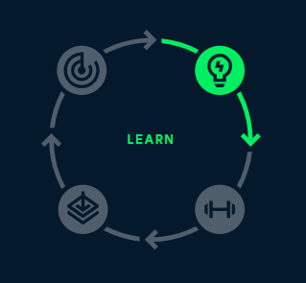
เรียน
เรียนด้วยการลงมือทำ เรียนสลับระหว่าง VDO สั้น และ แบบฝึกหัด Interactive
Notes:
เป็นแพลตฟอร์มการเรียน data science แบบ online มีให้เรียนทั้ง pc และ mobile เพื่อตอบโจทย์ผู้ที่ต้องการใช้ความรู้แขนงนี้ โดยมีกลุ่มเป้าหมายเป็นผู้ที่ต้องการทำงานโดยเฉพาะ และ บริษัทที่ต้องการพัฒนาพนักงาน จะมีระบบเฉพาะให้ โดยเป็นการเรียนระบบปิด ที่บริษัทจะกำหนดได้ว่าให้พนักงานเรียนเรื่องอะไร วัดผลได้ชัดเจนแบบ realtime ผ่าน dashboard
โดยมีโครงสร้างการเรียนแบบ “เรียน > ฝึก > ทำโปรเจ็ค > สอบ" วนเป็นวงกลม เพื่อพัฒนาศักยภาพจนกว่าจะทำสำเร็จ

Slide 20
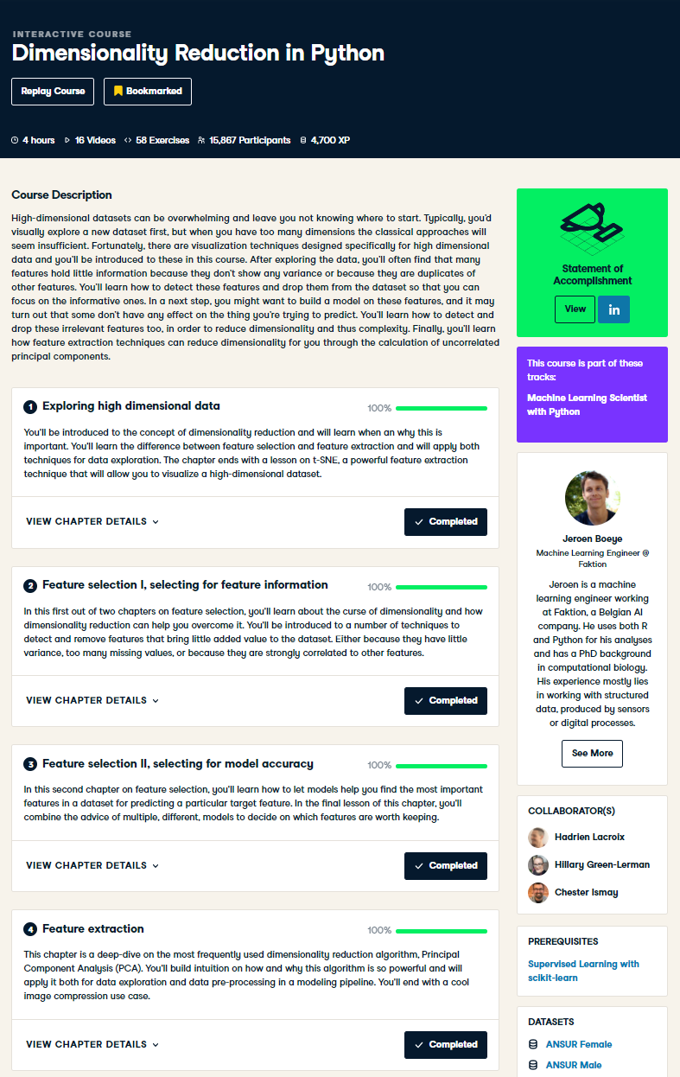
เรียน - ภายใน Course
แต่ละคอสจะถูกแบ่งย่อยเป็น 4-5 ส่วนปูพื้นจากง่ายไปยาก
บอกประวัติผู้สอน พร้อมลิงค์เพื่อเข้าถึง
เรียนสำเร็จแล้ว สามารถแชร์ได้ หรือ นำใบประกาศไปใส่บน linkedin ได้สะดวก เพิ่มขวัญกำลังใจในการเรียน
มี dataset ให้ หากต้องการนำไปเล่นต่อ หรืออยากเก็บ code บน repository ส่วนตัว (ตอนเรียนจริงไม่ต้องโหลดอะไร)

Slide 21
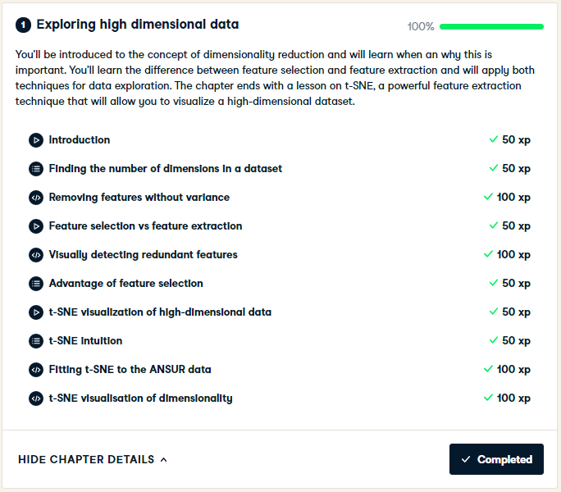
เรียน - ส่วนย่อย
เริ่มที่ 1.VDO สั้นๆ -> 2.1 แล้วให้ทำแบบฝึกหัด หรือ 2.2 ตอบคำถาม
เมื่อทำสำเร็จแล้วจะได้คะแนนมาสะสม และแสดงไว้ที่ datacamp โปรไฟล์ของผู้เรียน

Slide 22
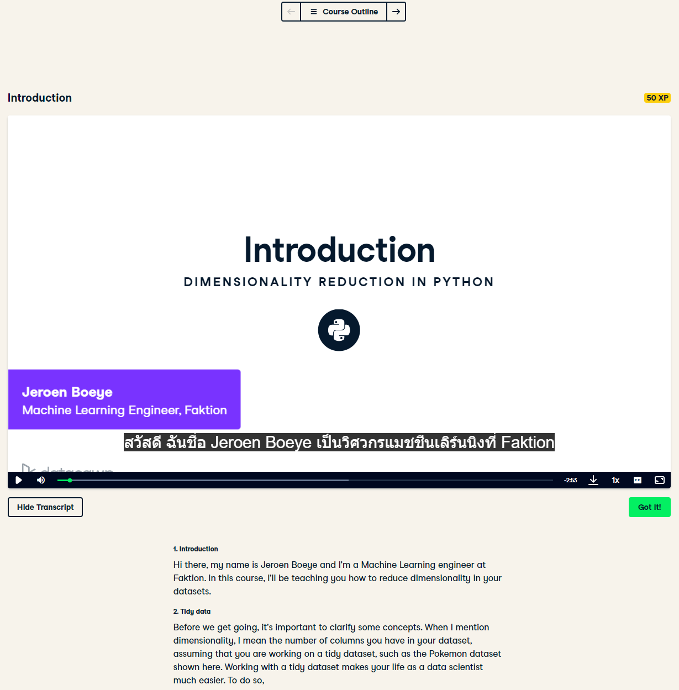
เรียน - 1.VDO
VDO สั้นๆ
เลือกภาษาได้ (*มีภาษาไทยแล้ว!)
ปรับความเร็วได้
download ได้
มี document ให้ที่ส่วนด้านล่าง

Slide 23
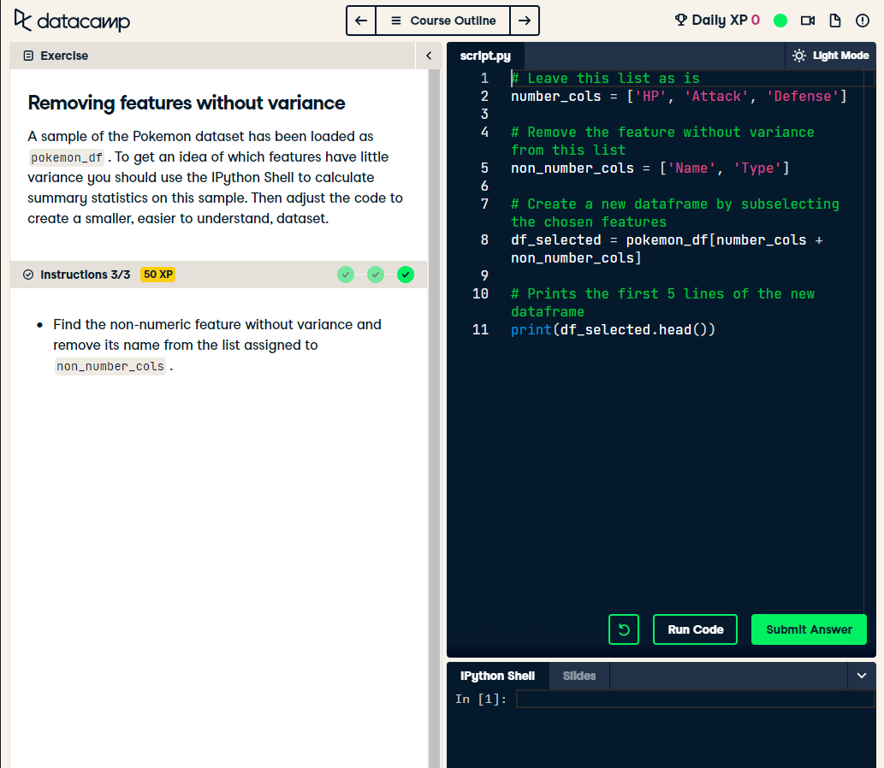
เรียน - 2.1 แบบฝึกหัด
เขียน code และ run แบบ Interactive ผลลัพย์ต้องถูกต้องจึงจะผ่าน
มี shell ให้รัน code ได้ ผู้เรียน explore ได้เต็มที่
มี slides ให้เพื่อทบทวน
หากต้องการตัวช่วยคำใบ้สามารถกดได้ (แต่จะไม่ได้คะแนนสะสม)
มี darkmode (ถนอมสายตา และช่วยประหยัดพลังงาน)

Slide 24
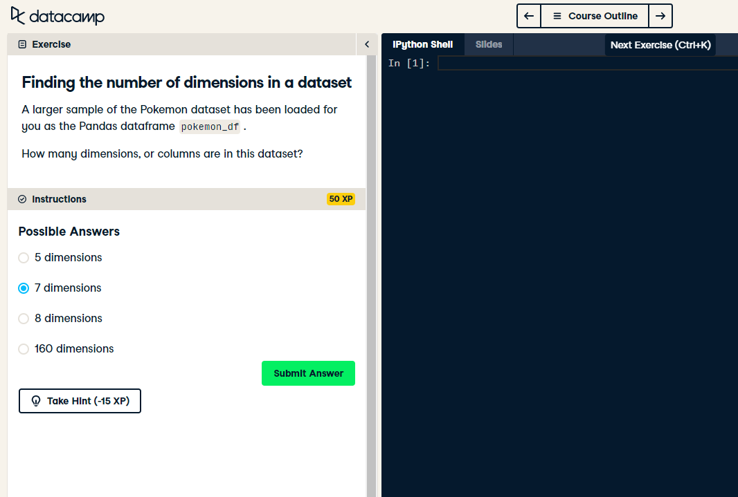
เรียน - 2.2 ตอบคำถาม
ให้ผู้เรียนตอบคำถาม
มี shell ให้รัน code ได้ทันที เสมือนมี virtual machine ให้ใช้
มี slides ให้เพื่อทบทวน
หากต้องการตัวช่วยคำใบ้สามารถกดได้ (แต่จะไม่ได้คะแนนสะสม)
มี darkmode (ถนอมสายตา และช่วยประหยัดพลังงาน)

Slide 25
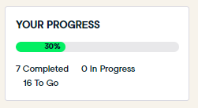
เรียน - Progress Bar
ติดตามผลการเรียนได้ ไม่หลุด

Slide 26
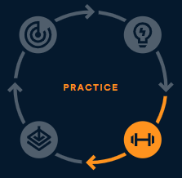
ฝึกฝน
ลับคมความสามารถใหม่ได้ทุกวัน ด้วยแบบฝึกหัดสั้นๆ ทำได้ทั้ง Desktop และ Mobile
Notes:
เป็นแพลตฟอร์มการเรียน data science แบบ online มีให้เรียนทั้ง pc และ mobile เพื่อตอบโจทย์ผู้ที่ต้องการใช้ความรู้แขนงนี้ โดยมีกลุ่มเป้าหมายเป็นผู้ที่ต้องการทำงานโดยเฉพาะ และ บริษัทที่ต้องการพัฒนาพนักงาน จะมีระบบเฉพาะให้ โดยเป็นการเรียนระบบปิด ที่บริษัทจะกำหนดได้ว่าให้พนักงานเรียนเรื่องอะไร วัดผลได้ชัดเจนแบบ realtime ผ่าน dashboard
โดยมีโครงสร้างการเรียนแบบ “เรียน > ฝึก > ทำโปรเจ็ค > สอบ" วนเป็นวงกลม เพื่อพัฒนาศักยภาพจนกว่าจะทำสำเร็จ

Slide 27
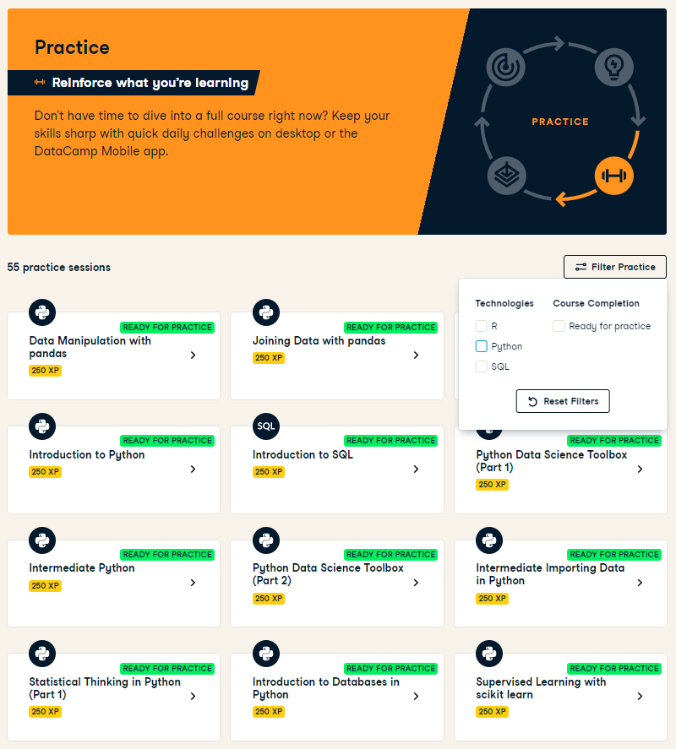
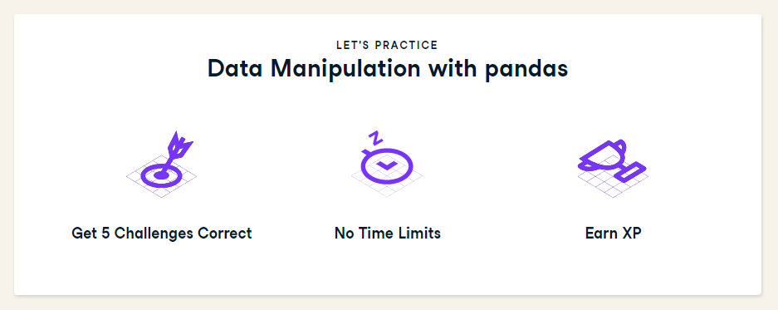
Practice
เฉพาะวิชาที่เรียนแล้วถึงจะฝึกได้
ทำโจทย์ 5 ข้อ
ไม่จำกัดเวลา
สะสมค่าประสบการณ์
แบบฝึกหัดจะเพิ่มความยากขึ้นเรื่อยๆตามทักษะ

Slide 28
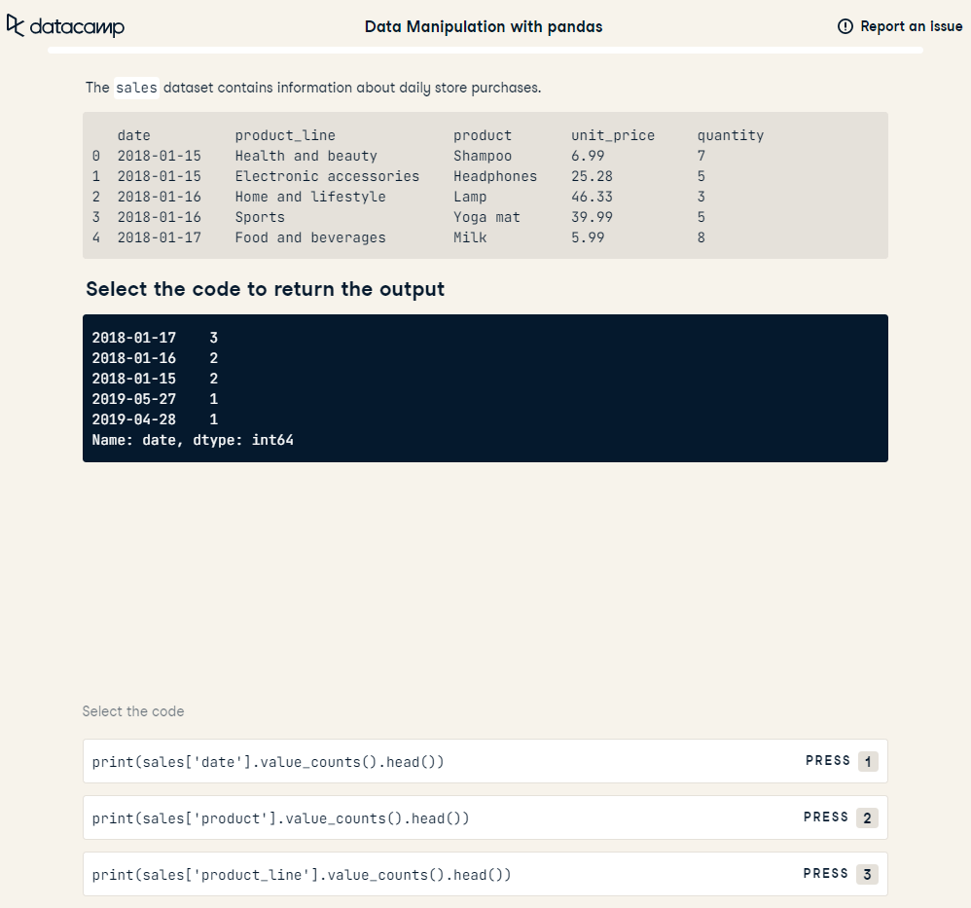
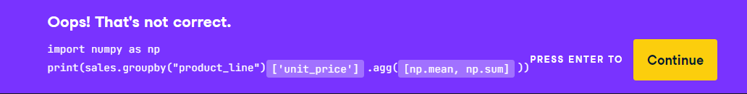
Practice - แบบตัวเลือก
เลือกคำตอบที่ถูกต้องจากตัวเลือกที่กำหนดให้
รายงานข้อผิดพลาดได้
มีเฉลยเมื่อตอบผิด เพื่อให้เข้าใจสิ่งที่ถูก

Slide 29
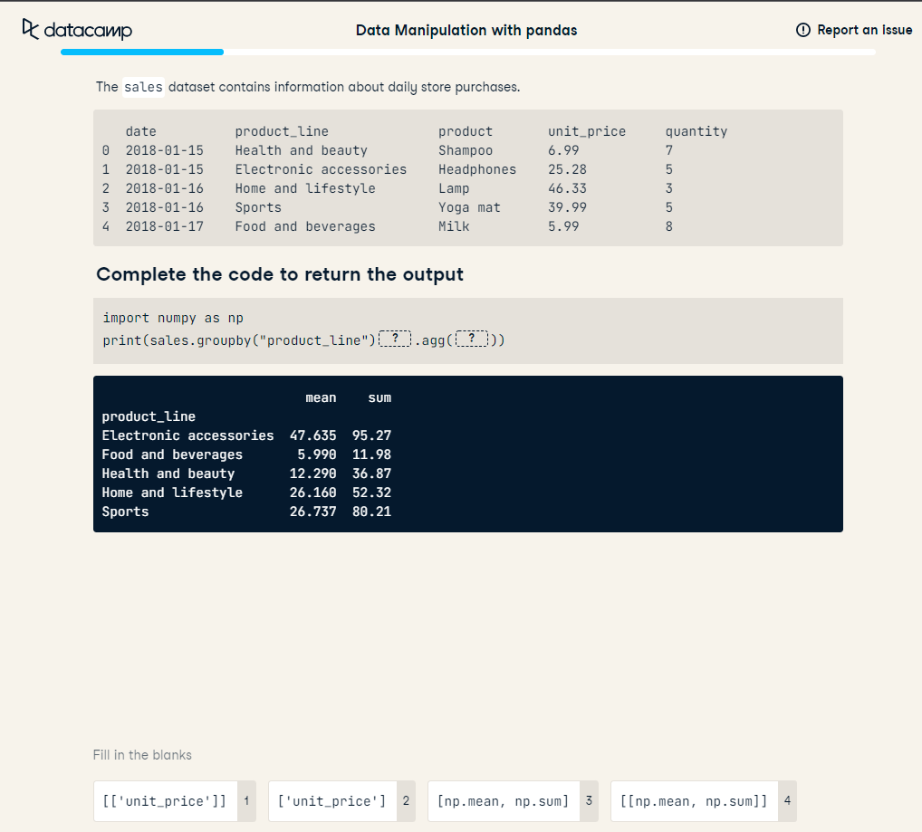
Practice - แบบเติมคำ
เลือกคำตอบที่ถูกต้องจากตัวเลือกที่กำหนดให้
รายงานข้อผิดพลาดได้
มีเฉลยเมื่อตอบผิด เพื่อให้เข้าใจสิ่งที่ถูก

Slide 30
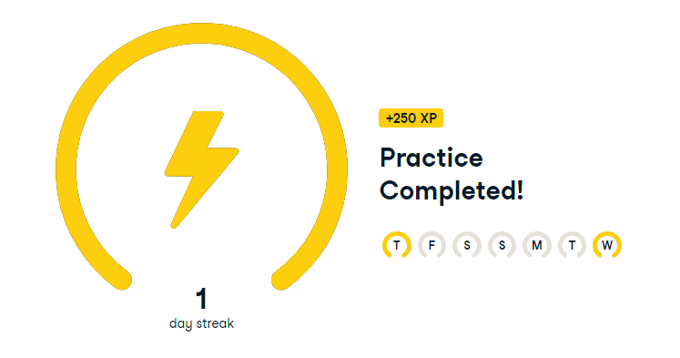
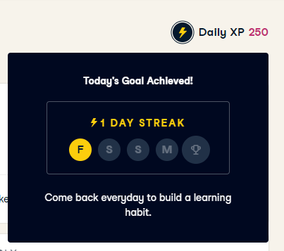
Practice
Gamification กระตุ้นให้ฝึกทุกวันด้วยการสะสม Streak และพอยท์ XP

Slide 31
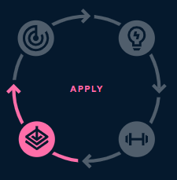
นำไปใช้
ประยุกย์ใช้ทักษะใหม่ในการทำโปรเจค เพิ่มความมั่น ในสภาพแวดล้อมที่
ไรความเสี่ยง
Notes:
เป็นแพลตฟอร์มการเรียน data science แบบ online มีให้เรียนทั้ง pc และ mobile เพื่อตอบโจทย์ผู้ที่ต้องการใช้ความรู้แขนงนี้ โดยมีกลุ่มเป้าหมายเป็นผู้ที่ต้องการทำงานโดยเฉพาะ และ บริษัทที่ต้องการพัฒนาพนักงาน จะมีระบบเฉพาะให้ โดยเป็นการเรียนระบบปิด ที่บริษัทจะกำหนดได้ว่าให้พนักงานเรียนเรื่องอะไร วัดผลได้ชัดเจนแบบ realtime ผ่าน dashboard
โดยมีโครงสร้างการเรียนแบบ “เรียน > ฝึก > ทำโปรเจ็ค > สอบ" วนเป็นวงกลม เพื่อพัฒนาศักยภาพจนกว่าจะทำสำเร็จ

Slide 32
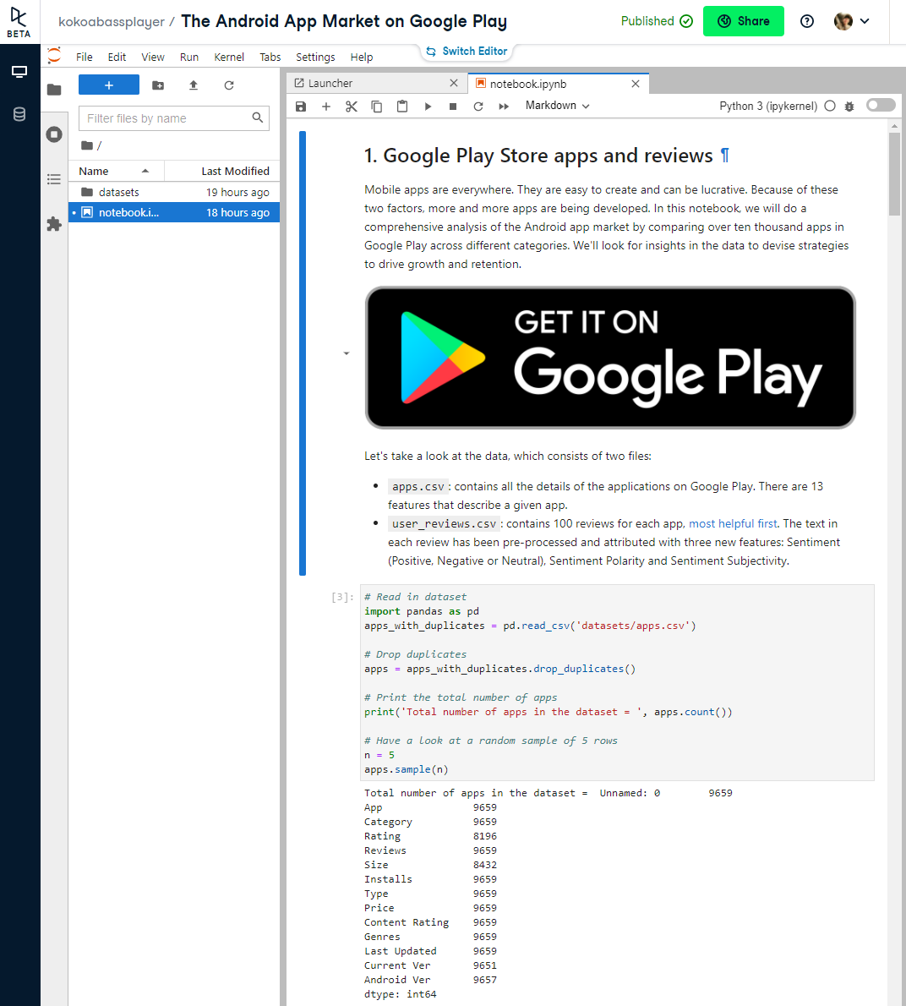
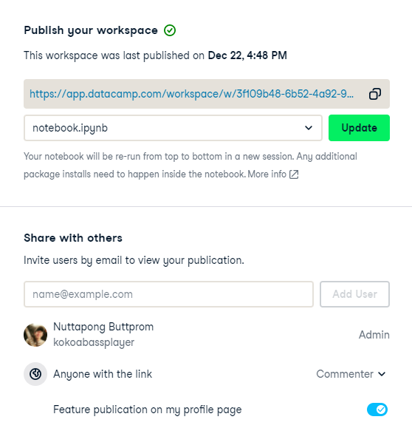
Apply
ทำโปรเจ็คแก้ปัญหาจากโจทย์
ทำบน platform ได้ทันที ไม่ต้องสลับหน้าจอ (ใช้สภาพแวดล้อมจริงโดย Jupyter Notebook)
เผยแพร่ผลงานเพื่อเก็บไว้เป็น portfolio ได้

Slide 33
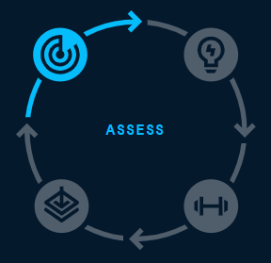
สอบ
รู้ว่าอยู่จุดไหน ทักษะเป็นอย่างไร? สอบสั้น 10 นาที และรับคำแนะนำการเรียนเฉพาะบุคคล DataCamp Signal Assessments ออกแบบเพื่อให้อยู่บนเส้นทางการเรียนที่ดีที่สุด
Notes:
เป็นแพลตฟอร์มการเรียน data science แบบ online มีให้เรียนทั้ง pc และ mobile เพื่อตอบโจทย์ผู้ที่ต้องการใช้ความรู้แขนงนี้ โดยมีกลุ่มเป้าหมายเป็นผู้ที่ต้องการทำงานโดยเฉพาะ และ บริษัทที่ต้องการพัฒนาพนักงาน จะมีระบบเฉพาะให้ โดยเป็นการเรียนระบบปิด ที่บริษัทจะกำหนดได้ว่าให้พนักงานเรียนเรื่องอะไร วัดผลได้ชัดเจนแบบ realtime ผ่าน dashboard
โดยมีโครงสร้างการเรียนแบบ “เรียน > ฝึก > ทำโปรเจ็ค > สอบ" วนเป็นวงกลม เพื่อพัฒนาศักยภาพจนกว่าจะทำสำเร็จ

Slide 34
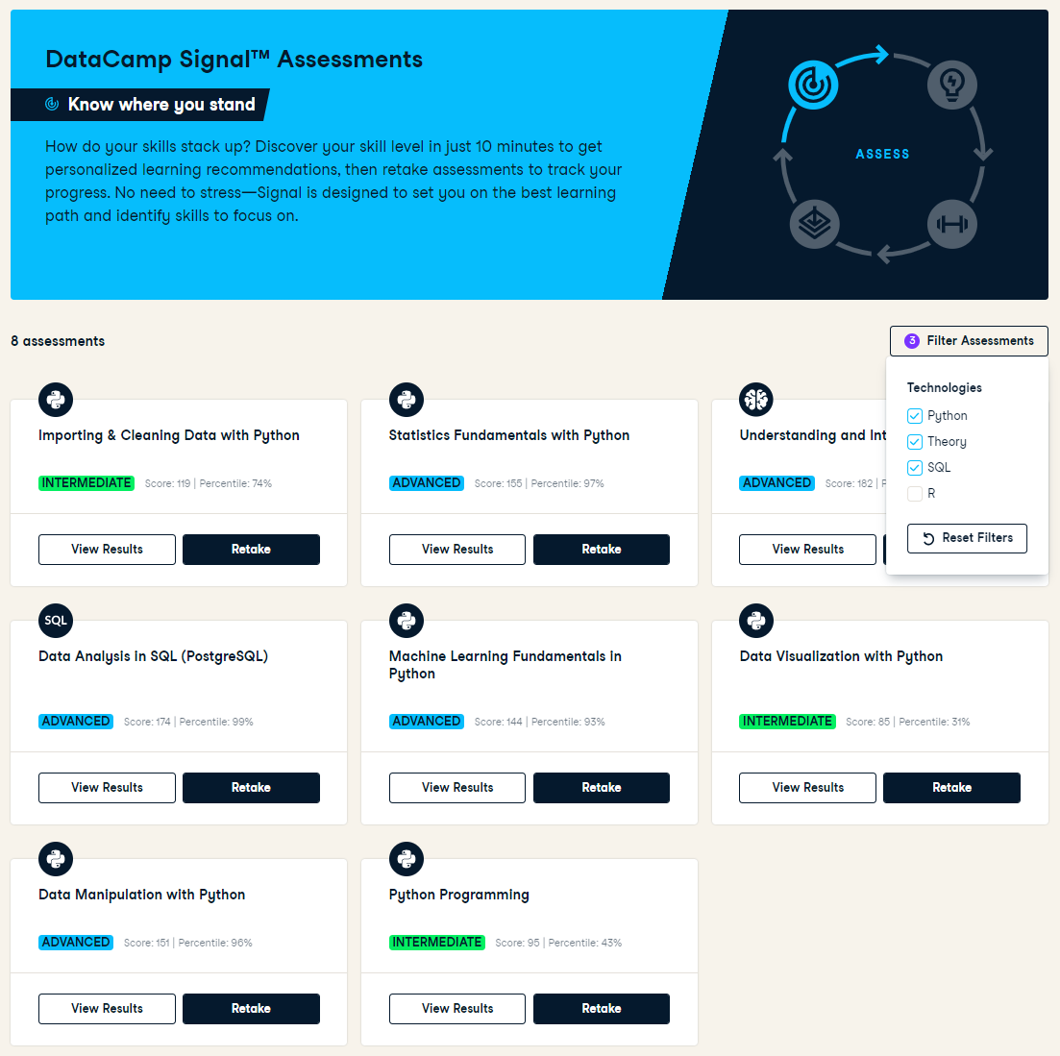
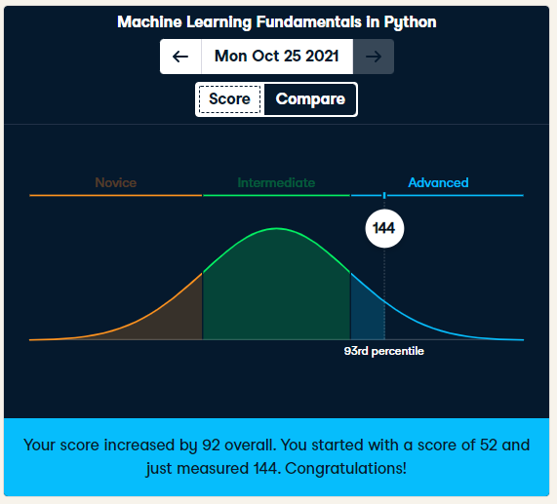
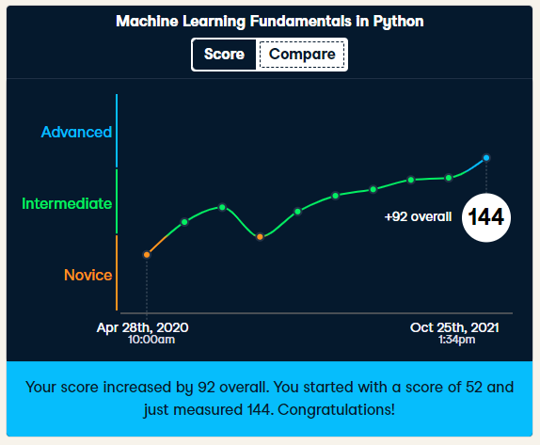
Assessments
เลือกหัวข้อในการสอบได้
ทำข้อสอบ 15 ข้อ
จำกัดเวลาข้อละ 75 วินาที
เติม code ลองในช่องว่าง
เปลี่ยนตามทักษะ แบบ realtime
รับผลสอบและคำแนะนำการเรียนเมื่อสอบเสร็จ
จำกัดแต่ละหัวข้อสอบได้ 2 ครั้งต่อสัปดาห์

Slide 35
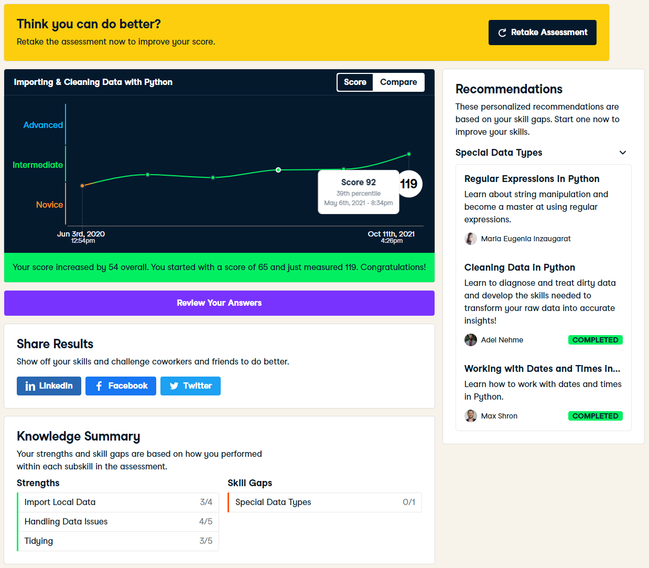
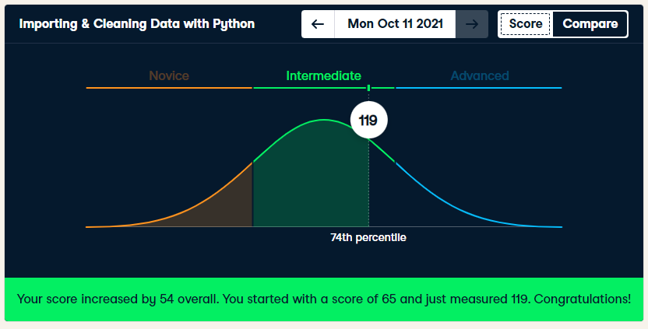
Assessments -
Result Overview
บอกแนวโน้มคะแนนในการสอบที่ผ่านมาด้วยแผนภูมิ Line Chart
รู้ว่าอยู่จุดไหน เมื่อเทียบกับผู้สอบทั้งหมดด้วยแผนภูมิ KDE vs Score
รู้ว่าเก่งตรงไหน รู้ว่าอ่อนตรงไหน
แนะนำ Course ที่ควรเรียนเสริม

Slide 36
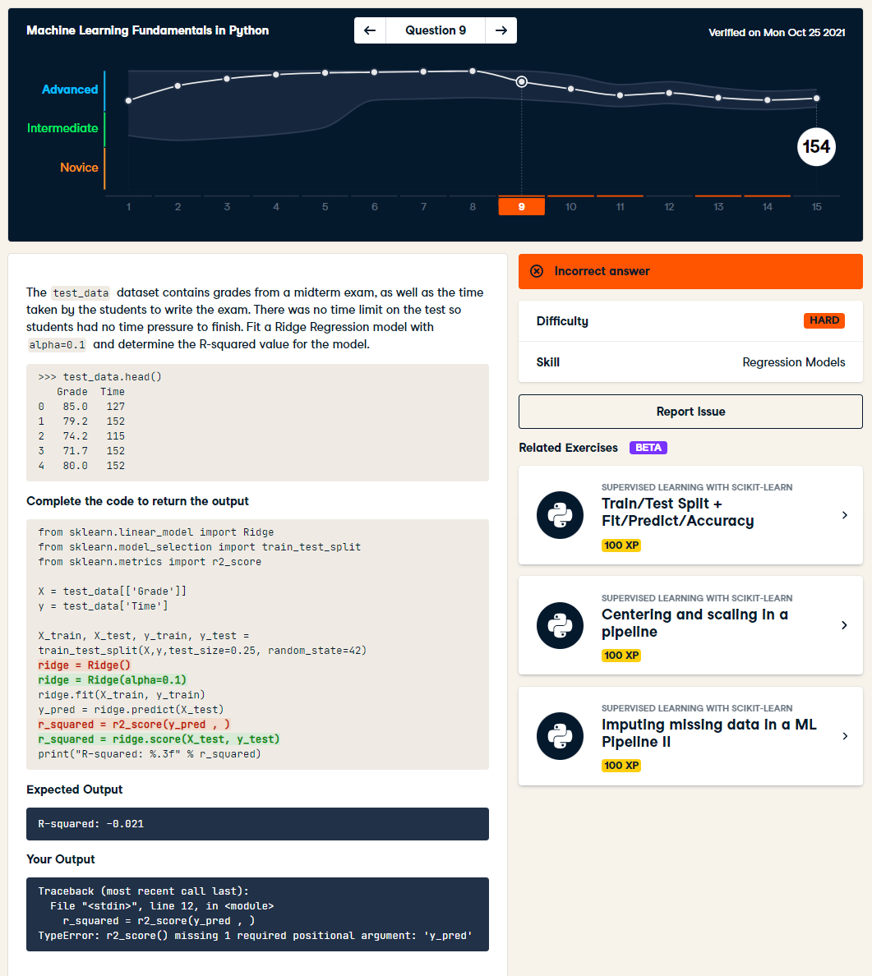
Assessments -
Result Details
บอก Progress คะแนนในแต่ละข้อว่าอยู่กลุ่มไหน ทำได้ดีขึ้นหรือแย่ลง
รู้ว่าผิดตรงไหน ต้องแก้ตรงไหน
แนะนำ Course ที่ควรเรียนเพื่อให้ทำได้
แจ้งปัญหาได้

Slide 37
Workspace
พื้นที่สำหรับทดลอง และ เผยแพร่ผลงาน มี Datasets ให้เล่น และ template ในการทำงาน Data Science ได้ทันทีเพียงเปลี่ยน Data Source

Slide 38
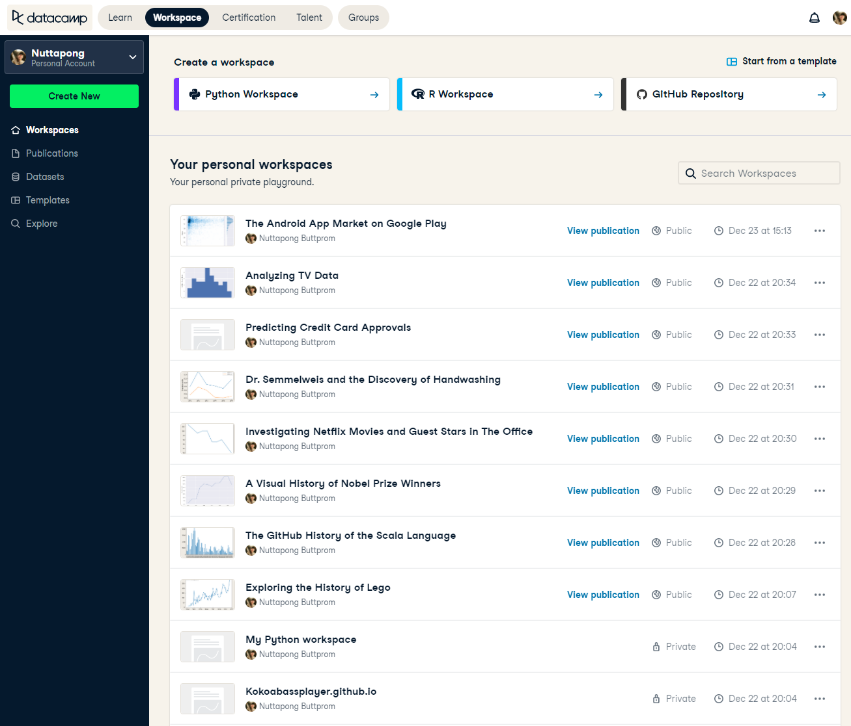
Workspace - Workspaces
สร้างและใช้งาน Notebook ได้เต็มที่
มีสองภาษาได้แก่ Python และ R
เชื่อมต่อกับ Github ได้

Slide 39
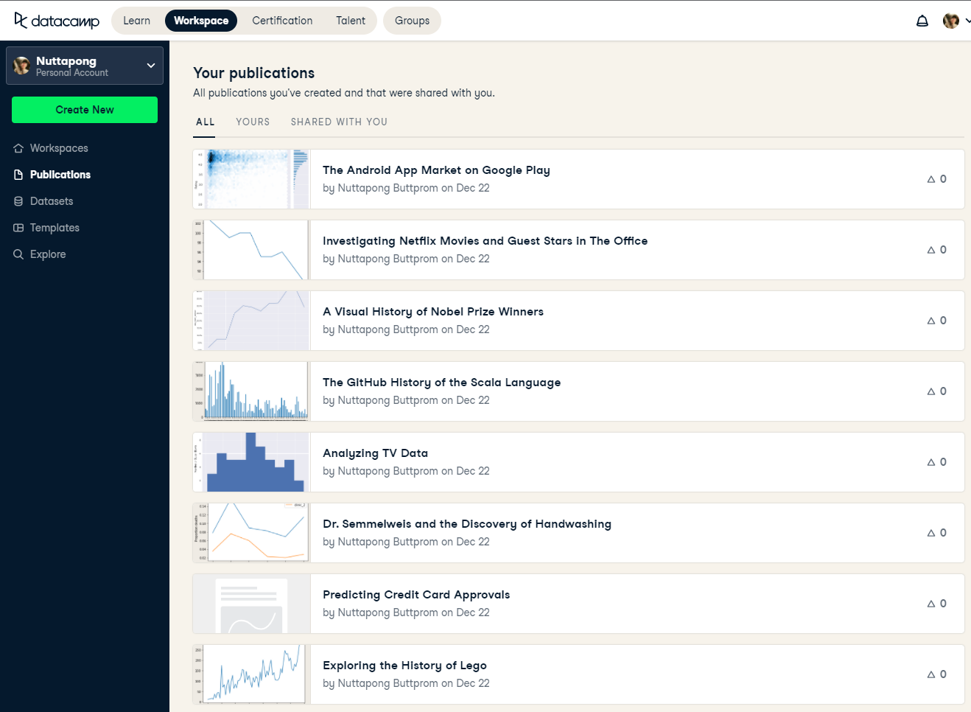
Workspace - Publications
เผยแพร่ผลงานได้ และ แบ่งปันผลงานได้

Slide 40
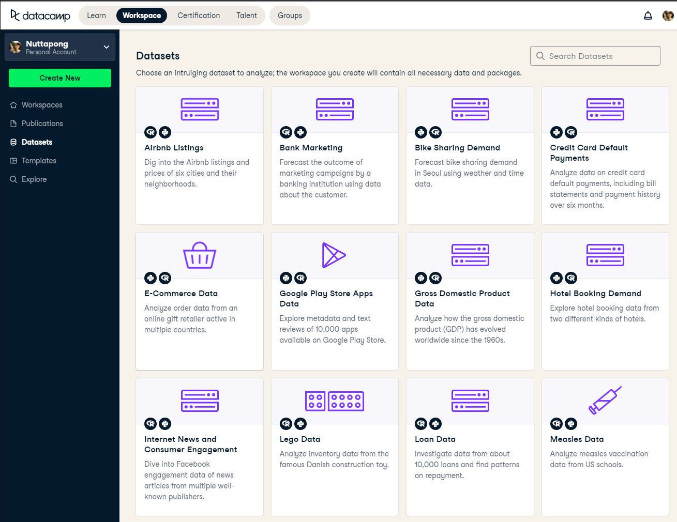
Workspace - Datasets
มี Datasets ให้เล่นหลากหลายอุตสาหกรรม

Slide 41
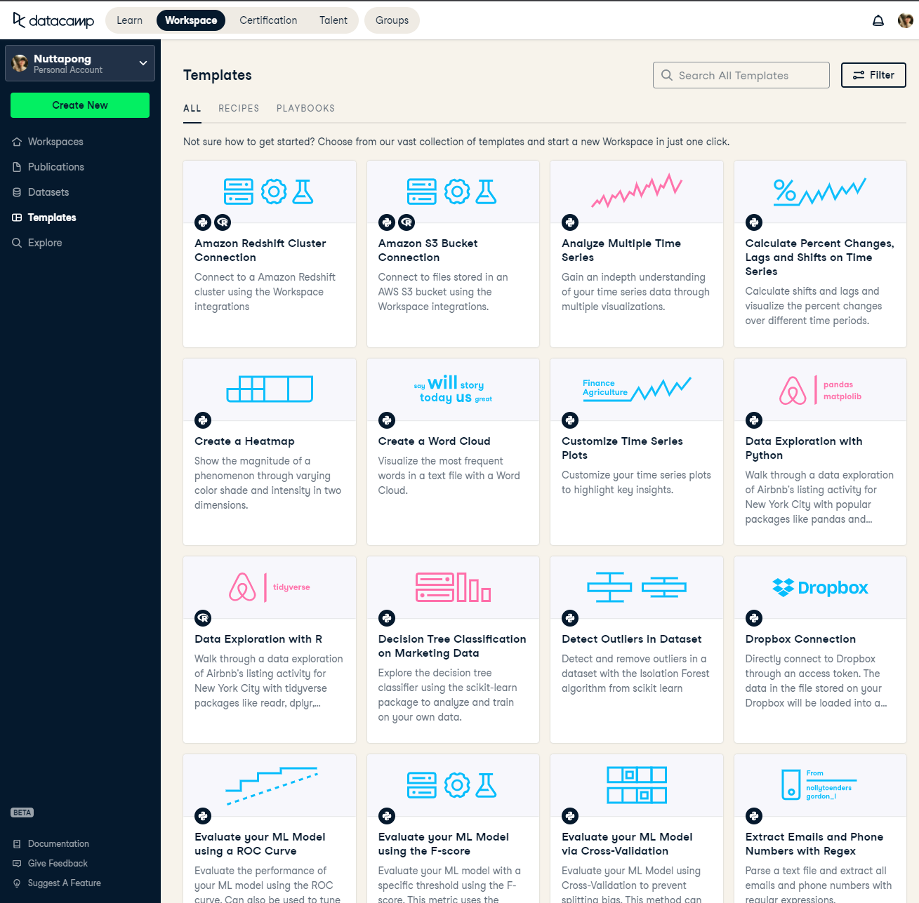
Workspace - Templates
มี templates เพื่อช่วยให้เริ่มต้นทำได้ง่ายขึ้น แบ่งเป็น 2 แบบ ได้แก่ Recipes และ Playbook
Recipes - เป็นสูตร code ที่ใช้ทำงาน Data Science อยู่เป็นประจำ
Playbook - เปลี่ยน Data Source เพื่อเริ่มต้นใช้งาน แก้ปัญหาได้อย่างรวดเร็ว และสวยงาม

Slide 42
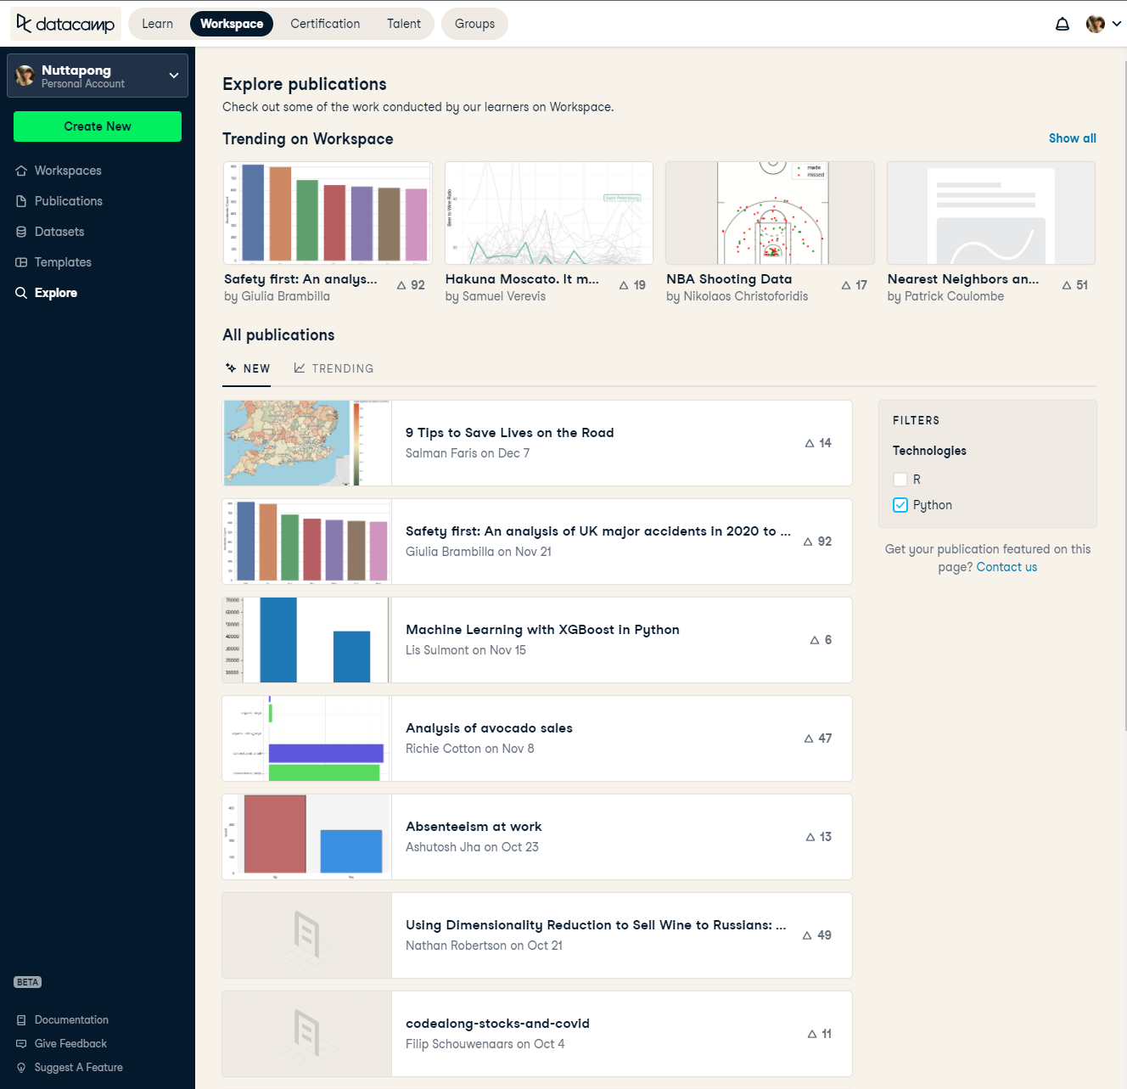
Workspace - Explore
สำรวจผลงานของผู้เรียนท่านอื่นได้
มีระบบแนะนำ ทั้งใหม่ล่าสุด และมาแรง
มี 2 ภาษา ได้แก่ Python และ R

Slide 43
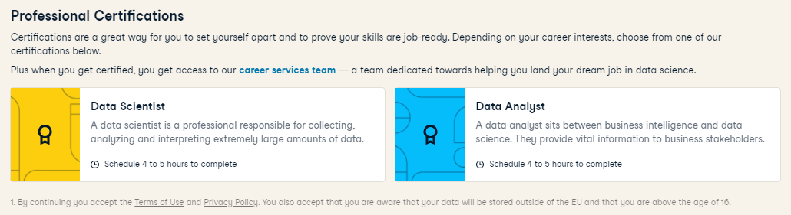
Certifications
มีสองสายงานได้แก่ Data Scientist และ Data Analyst และช่วยเหลือผู้เรียนในการหางานด้วย Career Services

Slide 44
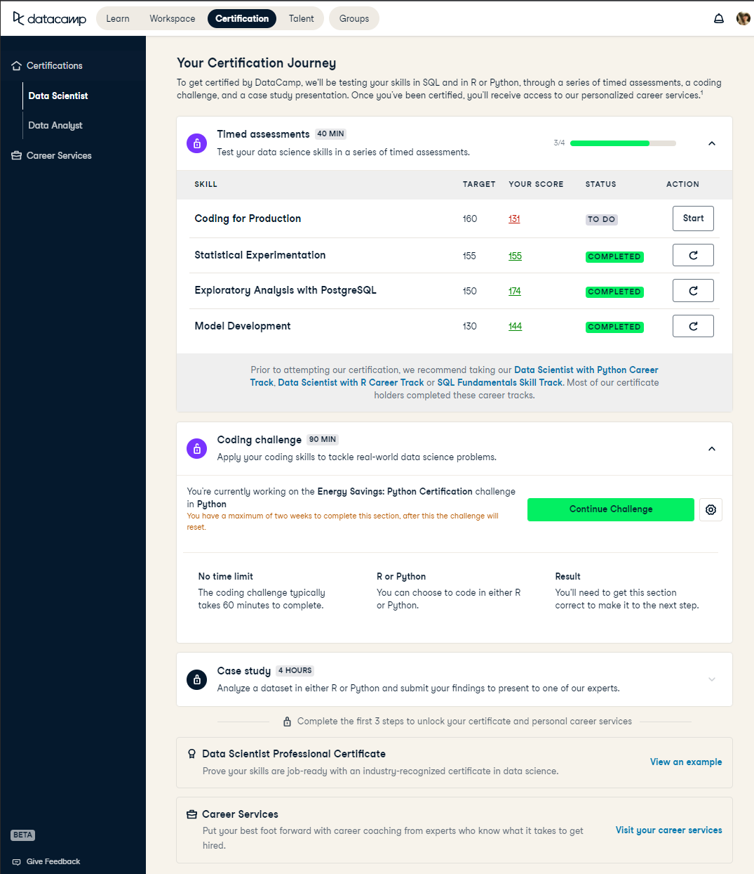
Certifications -
Data Scientist
สอบ 4 กลุ่มทักษะหลัก แบบจำกัดเวลา
Coding challenge ด้วยการทำโปรเจ็คแบบฟรีฟอร์ม ให้ไดผลลัพย์ที่ถูกต้อง ไม่มีตัวช่วยและคำแนะนำ
Case study จองเวลาผู้ตรวจสอบ เพื่อรับโจทย์มาทำโปรเจคและ present สดให้ผู้ตรวจสอบที่ USA ทั้ง Technical และ Non Technical audience
ผ่านทั้งหมด รับใบประกาศพร้อมสิทธิเข้าถึงบริการช่วยหางาน

Slide 45
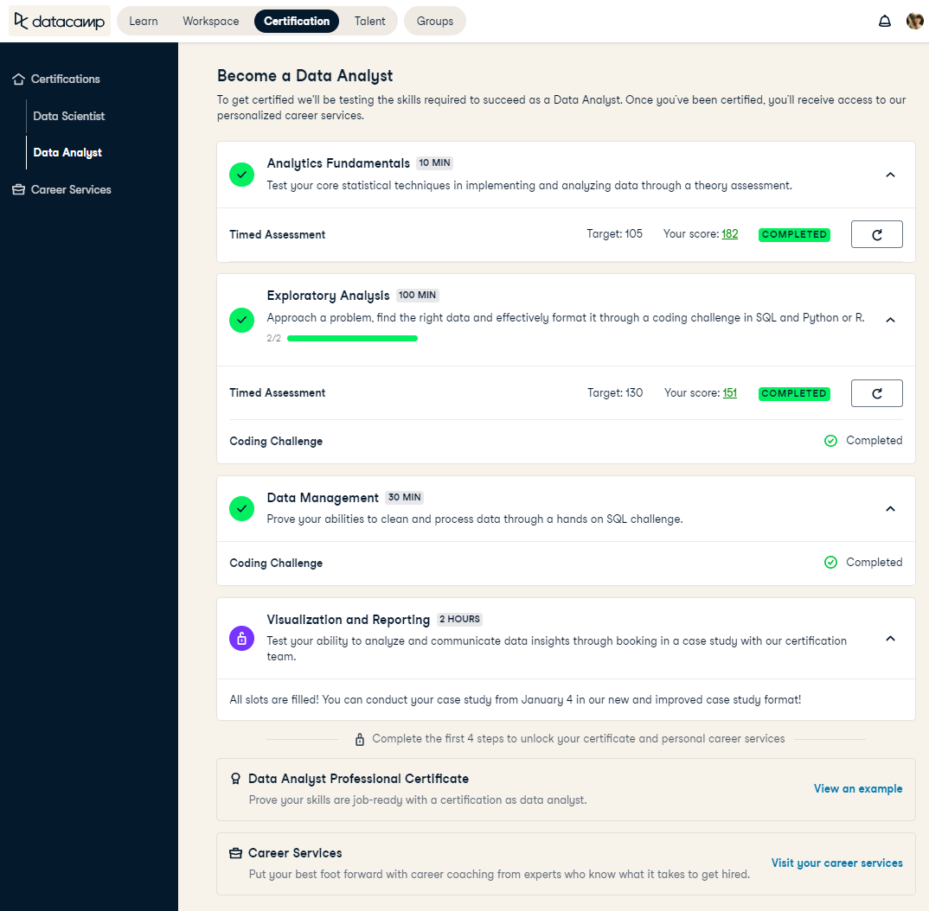
Certifications -
Data Analyst
สอบ 1 กลุ่มทักษะหลัก แบบจำกัดเวลา
Coding challenge ด้วยการทำ 2 โปรเจ็คแบบฟรีฟอร์ม ให้ไดผลลัพย์ที่ถูกต้อง ไม่มีตัวช่วยและคำแนะนำ
Case study จองเวลาผู้ตรวจสอบ เพื่อรับโจทย์มาทำโปรเจคและ present สดให้ผู้ตรวจสอบที่ USA ทั้ง Technical และ Non Technical audience
ผ่านทั้งหมด รับใบประกาศพร้อมสิทธิเข้าถึงบริการช่วยหางาน

Slide 46
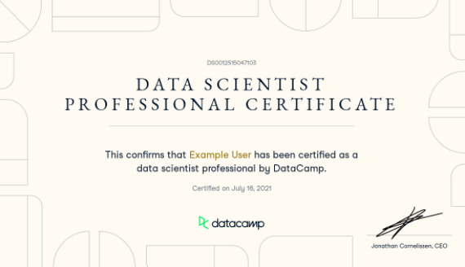
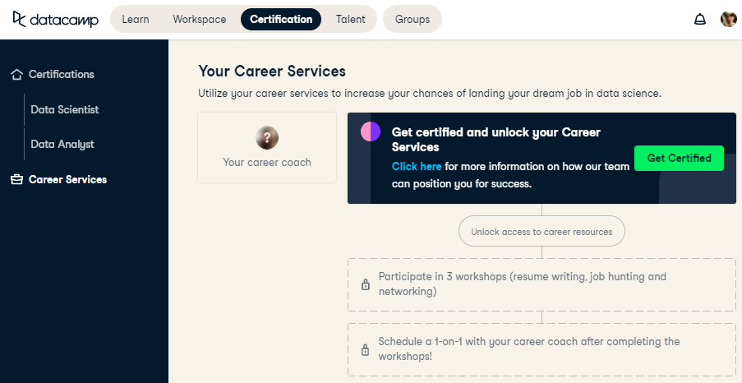
Certifications
- ตัวอย่างใบประกาศและบริการช่วยหางาน

Slide 47
Talent
สร้างโปรไฟล์ได้ง่ายๆเพื่อเปิดโอกาสในการรับงานด้าน Data ได้ทั่วโลก โดยไม่ผ่านตัวกลาง ผู้จ้างติดต่อผู้เรียนได้โดยตรง

Slide 48
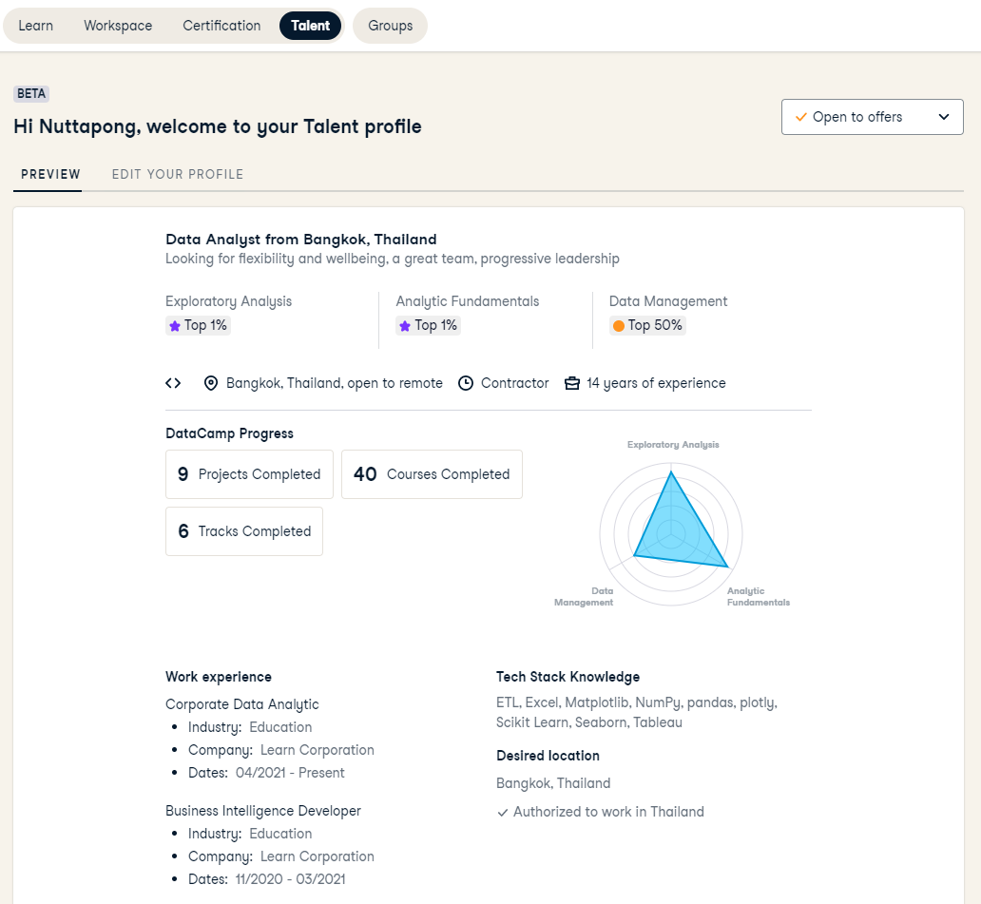
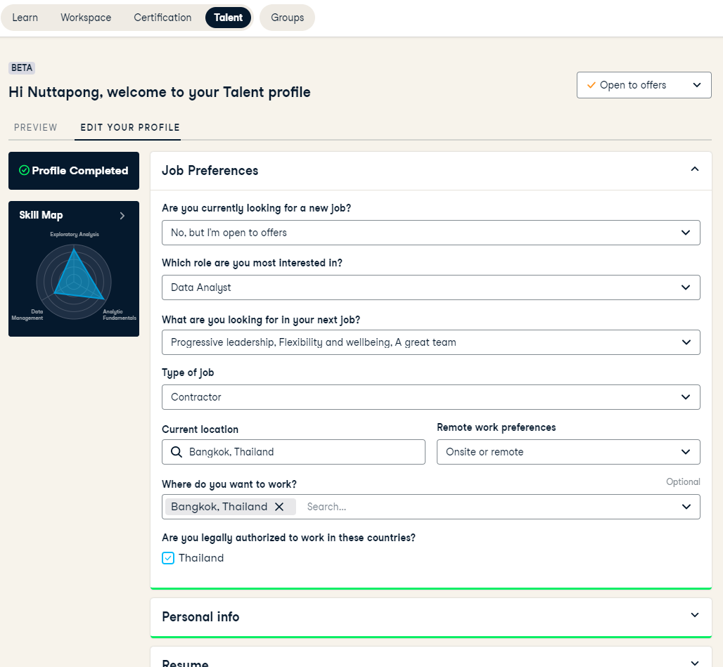
Talent
- ตัวอย่าง โปรไฟล์ และ การสร้าง

Slide 49
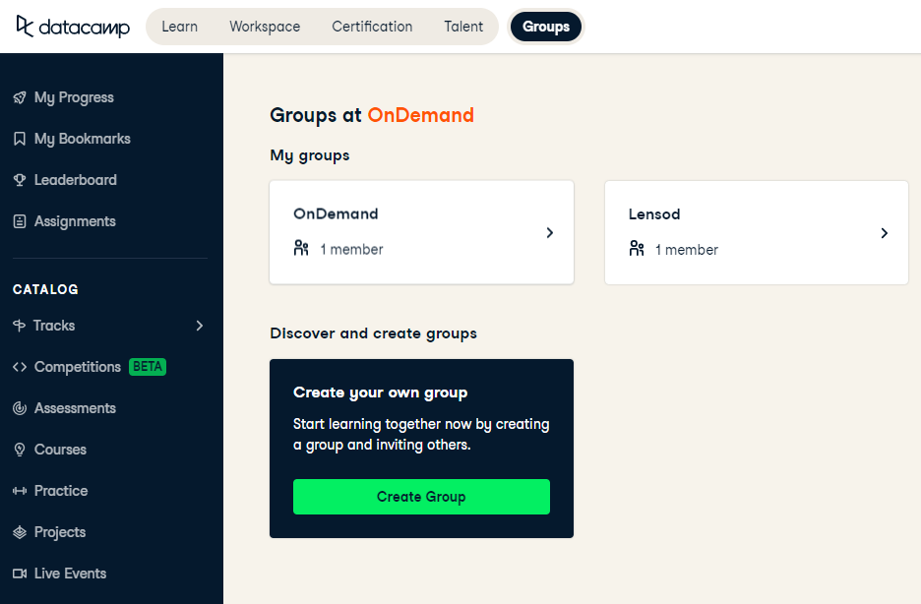
Groups
ตั้งกลุ่มในการเรียนกับเพื่อนที่ทำงาน หรือสถานศึกษา เพิ่มความสนุกและความท้าทาย

Slide 50
Group
- ตัวอย่าง

Slide 51
User Profile
สรุปข้อมูลผู้เรียน และแบ่งปันให้ผู้สนใจได้
Notes:
เป็นแพลตฟอร์มการเรียน data science แบบ online มีให้เรียนทั้ง pc และ mobile เพื่อตอบโจทย์ผู้ที่ต้องการใช้ความรู้แขนงนี้ โดยมีกลุ่มเป้าหมายเป็นผู้ที่ต้องการทำงานโดยเฉพาะ และ บริษัทที่ต้องการพัฒนาพนักงาน จะมีระบบเฉพาะให้ โดยเป็นการเรียนระบบปิด ที่บริษัทจะกำหนดได้ว่าให้พนักงานเรียนเรื่องอะไร วัดผลได้ชัดเจนแบบ realtime ผ่าน dashboard
โดยมีโครงสร้างการเรียนแบบ “เรียน > ฝึก > ทำโปรเจ็ค > สอบ" วนเป็นวงกลม เพื่อพัฒนาศักยภาพจนกว่าจะทำสำเร็จ

Slide 52
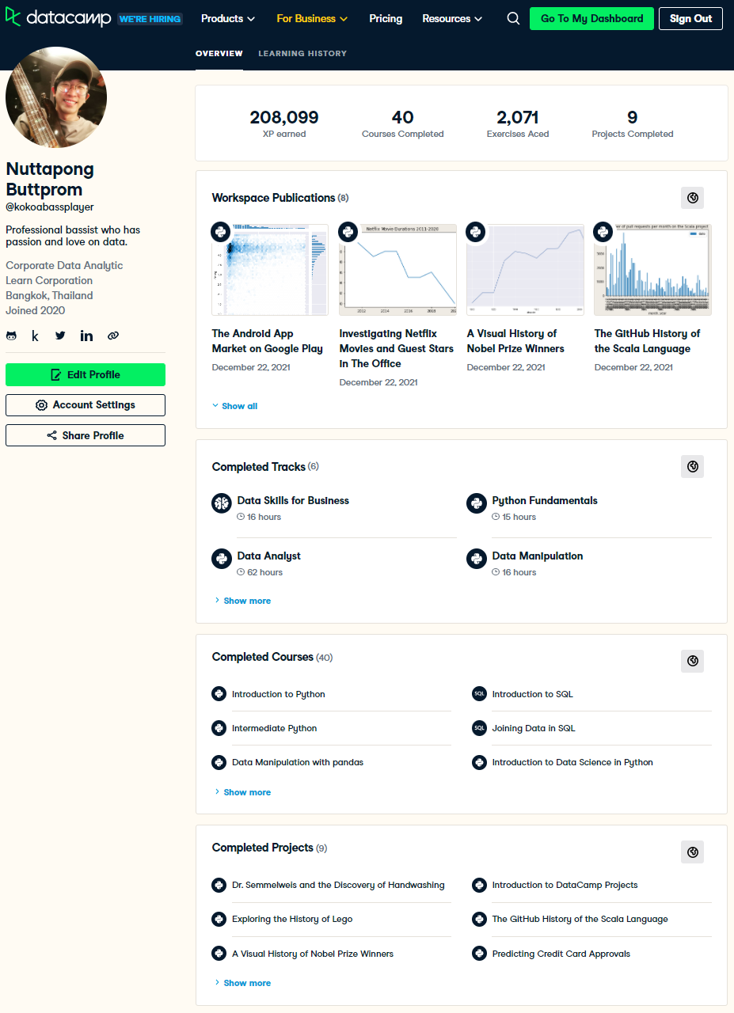
User Profile
- ตัวอย่าง

Slide 53
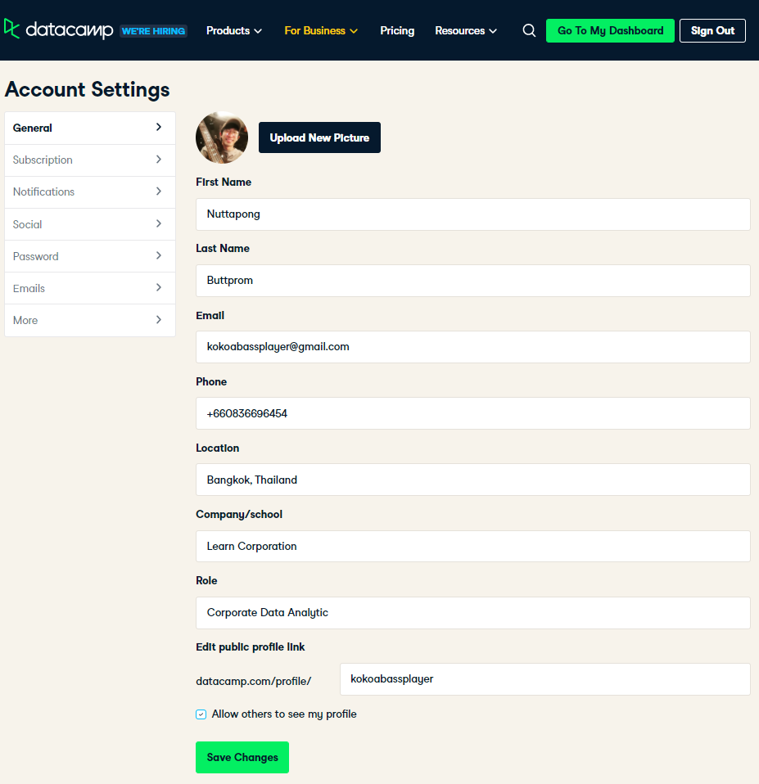
User Profile -
Edit
ปรับแต่งได้อย่างละเอียด

Slide 54
Community
เข้าถึงชุมชนเพื่อนพูดคุยแลกเปลี่ยน ถามปัญหา หรือค้นหาแหล่งความรู้เพิ่มเติม
Notes:
เป็นแพลตฟอร์มการเรียน data science แบบ online มีให้เรียนทั้ง pc และ mobile เพื่อตอบโจทย์ผู้ที่ต้องการใช้ความรู้แขนงนี้ โดยมีกลุ่มเป้าหมายเป็นผู้ที่ต้องการทำงานโดยเฉพาะ และ บริษัทที่ต้องการพัฒนาพนักงาน จะมีระบบเฉพาะให้ โดยเป็นการเรียนระบบปิด ที่บริษัทจะกำหนดได้ว่าให้พนักงานเรียนเรื่องอะไร วัดผลได้ชัดเจนแบบ realtime ผ่าน dashboard
โดยมีโครงสร้างการเรียนแบบ “เรียน > ฝึก > ทำโปรเจ็ค > สอบ" วนเป็นวงกลม เพื่อพัฒนาศักยภาพจนกว่าจะทำสำเร็จ

Slide 55

Community -
ชุมชน แหล่งความรู้ และทางลัด
สอนการทำ
Cheat sheet
Free Course
Podcast
Chat สะดวกด้วย Slack
บลอค
ศูนย์รวมทรัพยากร
แนะนำ Event

Slide 56

Support
ศูนย์ช่วยเหลือคลอบคลุมทั้งเรื่องแพลตฟอร์มและการเรียนรู้ ครบครัน
Notes:
เป็นแพลตฟอร์มการเรียน data science แบบ online มีให้เรียนทั้ง pc และ mobile เพื่อตอบโจทย์ผู้ที่ต้องการใช้ความรู้แขนงนี้ โดยมีกลุ่มเป้าหมายเป็นผู้ที่ต้องการทำงานโดยเฉพาะ และ บริษัทที่ต้องการพัฒนาพนักงาน จะมีระบบเฉพาะให้ โดยเป็นการเรียนระบบปิด ที่บริษัทจะกำหนดได้ว่าให้พนักงานเรียนเรื่องอะไร วัดผลได้ชัดเจนแบบ realtime ผ่าน dashboard
โดยมีโครงสร้างการเรียนแบบ “เรียน > ฝึก > ทำโปรเจ็ค > สอบ" วนเป็นวงกลม เพื่อพัฒนาศักยภาพจนกว่าจะทำสำเร็จ

Slide 57

Server Status
โปร่งใสด้วยการเปิดเผยสถานะของระบบ ผู้เรียนมั่นใจ และตรวจสอบได้ตลอดเวลา
Notes:
เป็นแพลตฟอร์มการเรียน data science แบบ online มีให้เรียนทั้ง pc และ mobile เพื่อตอบโจทย์ผู้ที่ต้องการใช้ความรู้แขนงนี้ โดยมีกลุ่มเป้าหมายเป็นผู้ที่ต้องการทำงานโดยเฉพาะ และ บริษัทที่ต้องการพัฒนาพนักงาน จะมีระบบเฉพาะให้ โดยเป็นการเรียนระบบปิด ที่บริษัทจะกำหนดได้ว่าให้พนักงานเรียนเรื่องอะไร วัดผลได้ชัดเจนแบบ realtime ผ่าน dashboard
โดยมีโครงสร้างการเรียนแบบ “เรียน > ฝึก > ทำโปรเจ็ค > สอบ" วนเป็นวงกลม เพื่อพัฒนาศักยภาพจนกว่าจะทำสำเร็จ

Slide 58

Upcoming Courses
ติดตามสถานะการเพิ่มคอสใหม่ๆได้ใน Kanban board บน Trello ของ DataCamp
Notes:
เป็นแพลตฟอร์มการเรียน data science แบบ online มีให้เรียนทั้ง pc และ mobile เพื่อตอบโจทย์ผู้ที่ต้องการใช้ความรู้แขนงนี้ โดยมีกลุ่มเป้าหมายเป็นผู้ที่ต้องการทำงานโดยเฉพาะ และ บริษัทที่ต้องการพัฒนาพนักงาน จะมีระบบเฉพาะให้ โดยเป็นการเรียนระบบปิด ที่บริษัทจะกำหนดได้ว่าให้พนักงานเรียนเรื่องอะไร วัดผลได้ชัดเจนแบบ realtime ผ่าน dashboard
โดยมีโครงสร้างการเรียนแบบ “เรียน > ฝึก > ทำโปรเจ็ค > สอบ" วนเป็นวงกลม เพื่อพัฒนาศักยภาพจนกว่าจะทำสำเร็จ

Slide 59

Help Center
แจ้งปัญหา ร้องเรียน หรือ ร้องของได้
Notes:
เป็นแพลตฟอร์มการเรียน data science แบบ online มีให้เรียนทั้ง pc และ mobile เพื่อตอบโจทย์ผู้ที่ต้องการใช้ความรู้แขนงนี้ โดยมีกลุ่มเป้าหมายเป็นผู้ที่ต้องการทำงานโดยเฉพาะ และ บริษัทที่ต้องการพัฒนาพนักงาน จะมีระบบเฉพาะให้ โดยเป็นการเรียนระบบปิด ที่บริษัทจะกำหนดได้ว่าให้พนักงานเรียนเรื่องอะไร วัดผลได้ชัดเจนแบบ realtime ผ่าน dashboard
โดยมีโครงสร้างการเรียนแบบ “เรียน > ฝึก > ทำโปรเจ็ค > สอบ" วนเป็นวงกลม เพื่อพัฒนาศักยภาพจนกว่าจะทำสำเร็จ

Slide 60
เรียนจริงๆแล้ว ดีไหม?

Slide 61
ดียังไง?
ง่าย
เริ่มต้นได้ง่ายมาก แค่มี internet ก็เรียนได้ทุกที่ ทุกอุปกรณ์ เริ่มเรียนได้ฟรี ไม่ต้องมีพื้นมาก็เรียนได้ เพราะมีเรียนปูพื้นให้
ไม่แพง
ระบบ Subscription ช่วยให้ผู้เรียนได้เรียนในราคาที่ไม่แพง และ ช่วยให้บริษัทมีรายได้ที่แน่นอน สามารถพัฒนาได้ต่อเนื่อง
เรียนด้วยการลงมือทำ
ได้ประสบการณ์ที่เหนือกว่าการเรียน VDO เพียงอย่างเดียว สร้างความคุ้นเคย ความมั่นใจ พร้อมนำทักษะไปใช้งาน
สะดวก
เรียนและ Code บน Browser ได้ทันที ไม่ต้องลงโปรแกรม แม้จะเริ่มต้นแค่ความอยากรู้ หรือเป้าหมายในอาชีพ ก็เริ่มได้ทันทีด้วย Career Track และ Skill Track ที่ถูกออกแบบโดยผู้เชี่ยวชาญ ไม่ต้องเสียเวลาค้นหาเลือกคอสเรียนเอง ไม่สะเปะสะปะ มุ่งไปยังเป้าหมายได้ตั้งแต่ Day 1
วัดผลได้
การบวนการ “สอบ -> วัดผล -> แก้จุดบกพร่อง” ที่ทำได้ตลอดเวลา ทำให้รู้จุดอ่อน จุดแข็ง และพัฒนาตนเองได้เร็วและตรงจุด อย่างสนุกท้าทาย
พาไปสุดทาง
ระบบการสอบ Certification ที่เข้มงวด ทำให้มั่นใจได้ว่าผู้เรียนจะพร้อมทำงาน มีระบบช่วยในการหางาน และมีระบบสร้าง Portfolio แบบเป็นรูปธรรม จากนักดนตรีก็สามารถเปลี่ยนมาทำงานด้าน Data ได้แบบ Zero to One

Slide 62

ง่าย
สมัครง่ายเริ่มเรียนได้ทันที
ทดลองเรียนฟรี
เพียงมี Internet ก็เรียนได้ทุกที่ ทุกอุปกรณ์ ไม่ต้องลงโปรแกรม
ไม่มีพื้นก็เรียนได้ เริ่มที่พื้นฐาน ไปจนถึง ขั้นสูงอย่าง Deep Learning
บริษัทก็เริ่มพัฒนาคนได้ง่ายด้วย Platform ที่ออกแบบเฉพาะให้
Notes:
เป็นแพลตฟอร์มการเรียน data science แบบ online มีให้เรียนทั้ง pc และ mobile เพื่อตอบโจทย์ผู้ที่ต้องการใช้ความรู้แขนงนี้ โดยมีกลุ่มเป้าหมายเป็นผู้ที่ต้องการทำงานโดยเฉพาะ และ บริษัทที่ต้องการพัฒนาพนักงาน จะมีระบบเฉพาะให้ โดยเป็นการเรียนระบบปิด ที่บริษัทจะกำหนดได้ว่าให้พนักงานเรียนเรื่องอะไร วัดผลได้ชัดเจนแบบ realtime ผ่าน dashboard
โดยมีโครงสร้างการเรียนแบบ “เรียน > ฝึก > ทำโปรเจ็ค > สอบ" วนเป็นวงกลม เพื่อพัฒนาศักยภาพจนกว่าจะทำสำเร็จ

Slide 63

ไม่แพง
Subscription ในราคาที่ไม่แพง
เริ่มฟรี มีราคาหลายระดับ เจาะกลุ่มเป้าหมายได้อย่างตรงจุด
Notes:
เป็นแพลตฟอร์มการเรียน data science แบบ online มีให้เรียนทั้ง pc และ mobile เพื่อตอบโจทย์ผู้ที่ต้องการใช้ความรู้แขนงนี้ โดยมีกลุ่มเป้าหมายเป็นผู้ที่ต้องการทำงานโดยเฉพาะ และ บริษัทที่ต้องการพัฒนาพนักงาน จะมีระบบเฉพาะให้ โดยเป็นการเรียนระบบปิด ที่บริษัทจะกำหนดได้ว่าให้พนักงานเรียนเรื่องอะไร วัดผลได้ชัดเจนแบบ realtime ผ่าน dashboard
โดยมีโครงสร้างการเรียนแบบ “เรียน > ฝึก > ทำโปรเจ็ค > สอบ" วนเป็นวงกลม เพื่อพัฒนาศักยภาพจนกว่าจะทำสำเร็จ

Slide 64

เรียนด้วยการลงมือทำ
Hands-on ทำให้ได้ประสบการณ์ที่เหนือกว่าการเรียน VDO เพียงอย่างเดียว
เรียนรู้ได้เร็ว
สร้างความคุ้นเคย ความมั่นใจ พร้อมนำทักษะไปใช้งาน
Notes:
เป็นแพลตฟอร์มการเรียน data science แบบ online มีให้เรียนทั้ง pc และ mobile เพื่อตอบโจทย์ผู้ที่ต้องการใช้ความรู้แขนงนี้ โดยมีกลุ่มเป้าหมายเป็นผู้ที่ต้องการทำงานโดยเฉพาะ และ บริษัทที่ต้องการพัฒนาพนักงาน จะมีระบบเฉพาะให้ โดยเป็นการเรียนระบบปิด ที่บริษัทจะกำหนดได้ว่าให้พนักงานเรียนเรื่องอะไร วัดผลได้ชัดเจนแบบ realtime ผ่าน dashboard
โดยมีโครงสร้างการเรียนแบบ “เรียน > ฝึก > ทำโปรเจ็ค > สอบ" วนเป็นวงกลม เพื่อพัฒนาศักยภาพจนกว่าจะทำสำเร็จ

Slide 65

สะดวก
เริ่มต้นแค่ความอยากรู้ หรือเป้าหมายในอาชีพ ก็เริ่มได้ทันทีด้วย Career Track และ Skill Track ที่ถูกออกแบบโดยผู้เชี่ยวชาญ ไม่ต้องเสียเวลาค้นหาเลือกคอสเรียนเอง ไม่สะเปะสะปะ มุ่งไปยังเป้าหมายได้ตั้งแต่ Day 1
Notes:
เป็นแพลตฟอร์มการเรียน data science แบบ online มีให้เรียนทั้ง pc และ mobile เพื่อตอบโจทย์ผู้ที่ต้องการใช้ความรู้แขนงนี้ โดยมีกลุ่มเป้าหมายเป็นผู้ที่ต้องการทำงานโดยเฉพาะ และ บริษัทที่ต้องการพัฒนาพนักงาน จะมีระบบเฉพาะให้ โดยเป็นการเรียนระบบปิด ที่บริษัทจะกำหนดได้ว่าให้พนักงานเรียนเรื่องอะไร วัดผลได้ชัดเจนแบบ realtime ผ่าน dashboard
โดยมีโครงสร้างการเรียนแบบ “เรียน > ฝึก > ทำโปรเจ็ค > สอบ" วนเป็นวงกลม เพื่อพัฒนาศักยภาพจนกว่าจะทำสำเร็จ

Slide 66

วัดผลได้
การบวนการ
“สอบ -> วัดผล -> แก้จุดบกพร่อง” ที่ทำได้ตลอดเวลา ทำให้รู้จุดอ่อน จุดแข็ง และพัฒนาตนเองได้เร็วและตรงจุด อย่างสนุกท้าทาย
Notes:
เป็นแพลตฟอร์มการเรียน data science แบบ online มีให้เรียนทั้ง pc และ mobile เพื่อตอบโจทย์ผู้ที่ต้องการใช้ความรู้แขนงนี้ โดยมีกลุ่มเป้าหมายเป็นผู้ที่ต้องการทำงานโดยเฉพาะ และ บริษัทที่ต้องการพัฒนาพนักงาน จะมีระบบเฉพาะให้ โดยเป็นการเรียนระบบปิด ที่บริษัทจะกำหนดได้ว่าให้พนักงานเรียนเรื่องอะไร วัดผลได้ชัดเจนแบบ realtime ผ่าน dashboard
โดยมีโครงสร้างการเรียนแบบ “เรียน > ฝึก > ทำโปรเจ็ค > สอบ" วนเป็นวงกลม เพื่อพัฒนาศักยภาพจนกว่าจะทำสำเร็จ

Slide 67


พาไปสุดทาง
ระบบการสอบ Certification ที่เข้มงวด ทำให้มั่นใจได้ว่าผู้เรียนจะพร้อมทำงาน
มีระบบช่วยในการหางาน
มีระบบสร้าง Portfolio แบบเป็นรูปธรรม
Notes:
เป็นแพลตฟอร์มการเรียน data science แบบ online มีให้เรียนทั้ง pc และ mobile เพื่อตอบโจทย์ผู้ที่ต้องการใช้ความรู้แขนงนี้ โดยมีกลุ่มเป้าหมายเป็นผู้ที่ต้องการทำงานโดยเฉพาะ และ บริษัทที่ต้องการพัฒนาพนักงาน จะมีระบบเฉพาะให้ โดยเป็นการเรียนระบบปิด ที่บริษัทจะกำหนดได้ว่าให้พนักงานเรียนเรื่องอะไร วัดผลได้ชัดเจนแบบ realtime ผ่าน dashboard
โดยมีโครงสร้างการเรียนแบบ “เรียน > ฝึก > ทำโปรเจ็ค > สอบ" วนเป็นวงกลม เพื่อพัฒนาศักยภาพจนกว่าจะทำสำเร็จ

Slide 68
ข้อเสียหละ?
ขาดการเชื่อมต่อกับมนุษย์
แม้จะเรียนได้ง่าย และ มี community ให้ แต่ในโลกจริง เราอยู่เมืองไทย ดังนั้นการเข้าไปในชุมชน Data Science ของไทยจึงเป็นสิ่งสำคัญ ที่ Platform ยังให้ไม่ได้
ขาดผู้ชี้นำ
Track และการสอบ+แก้ไข ใช้งานได้ดีระดับนึง แต่การมีอาจารย์คอยแนะนำ ยังคงเป็นสิ่งที่สร้างขวัญกำลังใจที่ดีกว่า และอบอุ่นใจ
ใช้เครื่องมือจริงไม่ถนัด
ด้วยการที่เรียนง่ายไม่ต้องลงโปรแกรม ทำให้ขาดความคุ้นเคยกับเครื่องมือในการทำงานจริงๆ เป็น trade off ที่ต้องแลกมากับความง่าย ยังอยู่ในจุดที่ยอมรับได้ แต่ก็เป็นข้อเสียอยู่ดี

Slide 69
สรุป
แม้จะมีข้อเสียอยู่บ้างในเรื่องความโดดเดียวของการเรียน Online และ ความไม่ชินเครื่องมือ
แต่ก็แลกมาด้วยความ ง่าย สะดวกสบาย นำทางเราไปยังเป้าหมาย ในงบประมาณที่จ่ายไหวได้ไม่ยากมาก
นับเป็นการลงทุนในการศึกษาที่คุ้มค่า

Slide 70
SWOT Analysis
STRENGTHS
ง่าย
ไม่แพง
ทำได้จริง
WEAKNESSES
เรียนอย่างโดดเดี่ยว
ขาดผู้ชี้นำที่เป็นมนุษย์
ต้องปรับตัวกับเครื่องมือจริง
S
W
ตลาดแรงงานยังต้องการทักษะด้าน Data Science อีกมาก
แนวโน้มขนาด Data Science Platform Market เติบโตต่อเนื่อง
OPPORTUNITIES
ผู้เล่นในตลาดโลกมีไม่น้อย
มีการแข่งขันค่อนข้างสูง
THREATS
O
T
อ้างอิง:
https://www.marketsandmarkets.com/Market-Reports/data-science-platform-market-21532997.html
Notes:
อ้างอิง: https://www.marketsandmarkets.com/Market-Reports/data-science-platform-market-21532997.html

Slide 71
Extra Resources
Data Science Learning Platform
DataCamp Resources: https://www.datacamp.com/resources
The 10 Best Platforms and Tools To Learn Data Science From Scratch: https://towardsdatascience.com/the-10-best-platforms-and-tools-to-learn-data-science-from-scratch-1d93eef1a32
Data Science Platform Market Report: https://www.marketsandmarkets.com/Market-Reports/data-science-platform-market-21532997.html
ผู้เขียน
DataCamp Profile: https://www.datacamp.com/profile/kokoabassplayer
Portfolio: https://kokoabassplayer.github.io/
Tableau Public: https://public.tableau.com/app/profile/smith2019#!/?newProfile=&activeTab=0
Facebook: https://www.facebook.com/KokoaBassPlayer
LinkedIn: https://www.linkedin.com/in/kokoabassplayer/
Personal Email: kokoabassplayer@gmail.com,
Company Email: nuttapong.but@ondemand.in.th

Slide 72
Thanks!
Any questions?

